Slide 1









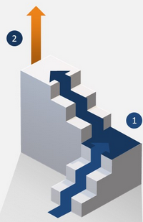
„Albansko iskustvo u rješavanju pitanja zaostalih plaćanja s naslova rashoda”
Kako izbjeći nastanak novih zaostalih plaćanja?
Sustav riznice
Albanska riznica
VIDEOKONFERENCIJA PEMPAL-ove Zajednice prakse za riznicu (TCOP)
Pripremila:
Mimoza Pilkati
Direktorica
Odjela za poslovanje riznice
27. veljače/februara 2018.
Notes:
Akumulacija zaostalih plaćanja s naslova rashoda vlade jedan je od najčešćih problema u upravljanju javnim financijama i predstavlja važno pitanje za albanski sustav riznice, posebno kada je riječ o prelasku na aktivno upravljanje novčanim sredstvima.
Pozita fiskale e Shqipërisë u përkeqësua pas krizës financiare botërore dhe qeveria akumuloi një shumë të konsiderueshme detyrimesh të prapambetura kundrejt sektorit privat. Deficiti i përgjithshëm fiskal shtetëror, i cili pat qenë mesatarisht 3,4 për qind në periudhën 2005-2012, u rrit ndjeshëm në 5,2 për qind të PBB-së në vitin 2013. Të ardhurat buxhetore, si përqindje e PBB-së, të cilat qenë rritur në 26,7 për qind në 2008, ranë përsëri në nivelin 23,7 për qind në 2013 për shkak të zvogëlimit të shkallës së tatimit mbi fitimin, rritjes së përjashtimeve nga TVSH-ja dhe rënies së mbledhjes së ardhurave. Borxhi publik u rrit ndjeshëm nga 55 për qind e PBB-së në 2008 në rreth 71 për qind deri në vitin 2013. Kjo qe pasojë e politikës fiskale ekspansioniste që u ndoq menjëherë përpara zgjedhjeve të vitit 2013, si edhe e shkallëve më të ulëta të rritjes ekonomike, rënies së mbledhjes së të ardhurave fiskale, rritjes së trysnive fiskale në lidhje me mungesat energjetike, si edhe stokun e akumuluar të detyrimeve të prapambetura që kishte qeveria kundrejt sektorit privat, në rreth 70,7 miliard (rreth 5,2 për qind e PBB-së në 2013).
Në vitet e fundit stabilizimi fiskal është mbështetur me politika të kujdesshme fiskale. Në vitin 2014, Shqipëria filloi një program të konsolidimit fiskal me mbështetjen e partnerëve të jashtëm, në të cilin përfshiheshin masa në të dyja anët e buxhetit—të ardhura dhe shpenzime—dhe reforma për t’u dhënë zgjidhje dobësive strukturore siç janë ato në sektorin energjetik dhe në pensione, krahas shlyerjes së detyrimeve të prapambetura kundrejt sektorit privat. Në masat për të ardhurat buxhetore përfshihej rritja e shkallës së tatimit mbi fitimin (TF), shkallëve të akcizës mbi produktet e duhanit, pijet alkoolike dhe kafenë dhe taksës së qarkullimit, si edhe puna kundër evazionit. Masat nga ana e shpenzimeve përfshijnë vendosjen e një limiti maksimal mbi fondin e pagave, disa kursime të krijuara nga ana e shpenzimeve mbi interesat dhe një ulje graduale të mbështetjes buxhetore për sektorin energjetik. Deficiti i përgjithshëm fiskal shtetëror ra në 1,8 për qind të PBB-së në 2016 (në krahasim me 4,9 për qind në 2015) në përputhje me përpjekjet për konsolidim fiskal në vend. Janë vënë re trendë të ngjashëm për qeverisjen qendrore,

Slide 2

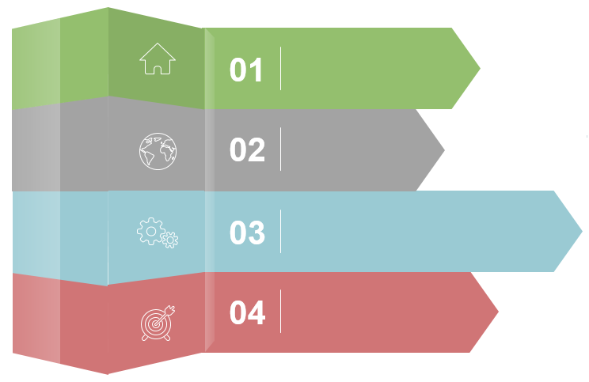
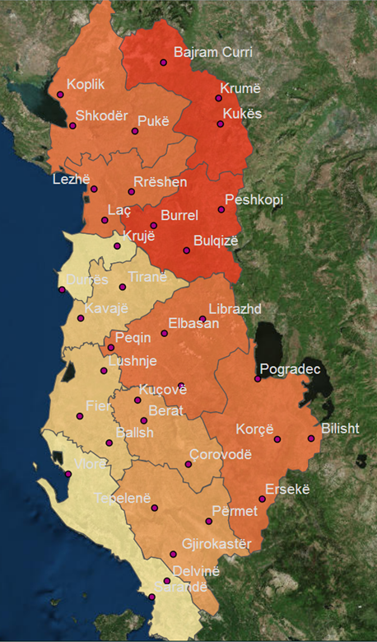

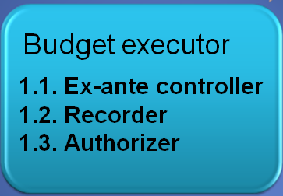
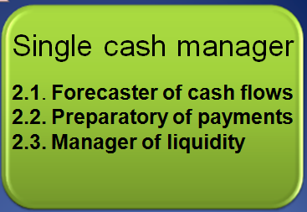


Sadržaj
Priroda – razlozi
1.
RIZNICA
Podaci o zaostalim plaćanjima s naslova rashoda
2.
3.
Utjecaj – rješenja
4.
Inicijative za reviziju pristupa
Notes:
U ovom izlaganju navodi se definicija zaostalih plaćanja s naslova rashoda i različitih vrsta zaostalih plaćanja do kojih dolazi. Razmatra se ekonomski učinak kronične akumulacije zaostalih plaćanja s naslova rashoda. U ovom izlaganju raspravlja se o temeljnim uzrocima i mehanizmima za sprječavanje i kontrolu daljnje akumulacije zaostalih plaćanja. Na kraju se navodi nekoliko strategija za upravljanje zaostalim plaćanjima i njihovo rješavanje.
Riznica je bila potrebna zbog:
modela tržišne ekonomije,
kontrole rashoda,
uporabe standardnih dokumenata,
informacija,
izdavanja vrijednosnih papira i drugih dužničkih instrumenata,
nepostojanja sustava upravljanja novčanim sredstvima,
nepostojanja državnog računovodstvenog sustava.
Krenuli smo s funkcijom izvršenja proračuna
Zatim smo nastavili s jedinstvenim upraviteljem novčanim sredstvima…….
Državni računovođa
3.1. Osoba zadužena za eliminaciju podataka
3.2. Osoba zadužena za konsolidaciju podataka
3.3. Osoba zadužena za usklađivanje podataka

Slide 3






Pozadina
Albanija je jasno utvrdila rok za plaćanje u zakonu br. 48/2014 „O kašnjenju u plaćanju trgovinskih i ugovornih obveza” koji iznosi 60 dana od datuma izdavanja računa gospodarskog subjekta, a sastoji se od 30 dana za dostavljanje računa riznici i 30 dana za obradu plaćanja koju provodi riznica (definirano razdoblje može ovisiti o efikasnosti/zrelosti platnog sustava).
Taj se zakon temelji na Direktivi Europske unije (EU) o borbi protiv kašnjenja u plaćanju (EU, 2011) kojom se zahtijeva da svi javni subjekti u državama članicama EU-a plaćaju svojim dobavljačima paušalnu naknadu uvećanu za kamate na svakodnevnoj osnovi u iznosu od 8 postotnih bodova iznad stope središnje banke za dospjeli iznos ako plaćanje nije izvršeno do datuma dospijeća.
Novac koji se duguje i
trebao je biti plaćen ranije
- kašnjenja u plaćanju sprječavaju rast
- kašnjenja u plaćanju treba shvaćati kao prijetnju za opstanak
- razmotriti otpuštanje osoblja, nemogućnost zapošljavanja
Obveza ili dugovanje koje nije plaćeno do datuma dospijeća
Notes:
Zaostatak u plaćanju pravni je pojam za dio duga koji nije podmiren nakon neizvršavanja jednog ili više dospjelih plaćanja.
Zaostala plaćanja financijski je pojam koji se odnosi na status plaćanja u odnosu na njihove datume dospijeća. Iznos zaostalih plaćanja iznos je koji se obračunava od datuma na koji nije izvršeno prvo dospjelo plaćanje (zakašnjelo plaćanje).
Zaostala plaćanja računovodstveni je pojam za iznos obveza prema dobavljačima koje je trebalo platiti prije datuma dospijeća, tj. za nepodmireno dugovanje koje može nastati zbog nekoliko razloga.
Vrijednost zaostalih plaćanja s naslova rashoda sastoji se od iznosa izvornog zakašnjelog plaćanja, kao i od svih zateznih kamata i financijskih kazni koje bi se posljedično mogle obračunati vladi (i ).
Preuzete obveze mogu nastati kada državni subjekt poduzme službenu radnju, na primjer, izda narudžbenicu ili potpiše ugovor, a one mogu biti kontinuirane prirode koja zahtijeva niz plaćanja koja se često temelje na pravnoj obvezi.
Në zbatim të VKM-së nr.50 datë 05.02.2014 “Për miratimin e Strategjisë për parandalimin dhe shlyerjen e detyrimeve të prapambetura e të planit të veprimit”
Ligji I kontabiliteti 03-2018 I rishikuar per detajimin e kontabilizimit te detyrimeve te prpambetura.
Dugovanja su podskup preuzetih obveza te se utvrđuju kada je jedan subjekt pod posebnim okolnostima obvezan osigurati sredstva ili resurse drugoj strani. Dugovanja uključuju nepodmireni dug, zakupe i rezerve, kao i obveze prema dobavljačima koje se odnose na rezerve za isporučena dobra ili pružene usluge. Dugovanje nastaje kada treća strana ispuni uvjete ugovora ili sličnog dogovora.
Ne pretvaraju se sve preuzete obveze u dugovanja, na primjer, kada dobavljač nije ispunio obvezu isporuke dobara ili pružanja usluge kako je utvrđeno u sporazumu.
Obveze prema dobavljačima (ili vjerovnicima) podskup su dugovanja za koje je treća strana dostavila povezana dobra i usluge, ali ih primatelj još nije platio. Obveza prema dobavljačima nastaje kada je račun odobren za plaćanje i unesen u glavnu knjigu ili u pomoćnu knjigu obveza prema dobavljačima kao nepodmirena obveza koja čeka plaćanje.
Preuzeta obveza zamjenjuje se stvarnim troškom.
Zaostala plaćanja s naslova rashoda podskup su obveza prema dobavljačima koje nisu plaćene ni nakon utvrđenog datuma dospijeća plaćanja. U slučajevima u kojima datum dospijeća nije utvrđen, zaostala plaćanja definiraju se kao obveze prema dobavljačima koje nisu plaćene ni nakon određenog broja dana nakon datuma izdavanja računa ili datuma ugovora, u skladu sa zakonom, propisima, politikom plaćanja vlade ili praksom na lokalnoj razini.
U nekim zemljama, kao što su Australija, Brazil, Ujedinjena Kraljevina i Sjedinjene Američke Države, propisano je da je plaćanja malim i srednjim dobavljačima potrebno izvršiti u manje od 30 dana od primitka računa kako bi se poduzećima,
koja su često financijski ograničena, omogućilo stvaranje obrtnog kapitala. Neke zemlje osiguravaju duže razdoblje kada se radi o ugovorima o kapitalu kako bi se omogućila evaluacija pruženih usluga.
Proces plaćanja vladinih rashoda:
Naručuju se dobra/usluge. Nastaje preuzeta obveza, odvaja se iznos iz proračuna.
Isporučuju se dobra/usluge, zaprima se račun.
Račun se odobrava za plaćanje. Nastaju trošak i obveze prema dobavljačima. Preuzeta obveza zamjenjuje se stvarnim troškom.
Plaćanje se vrši do datuma dospijeća. Obveza prema dobavljačima se podmiruje, a novčana sredstva umanjuju se za odgovarajući iznos.
Plaćanje se ne izvršava do datuma dospijeća. Obveza prema dobavljačima se knjiži kao dugovanje. Javljaju se zaostala plaćanja.
____________________________________
Koncept obračuna
Dohodak se priznaje u trenutku njegove zarade, a ne u trenutku primitka novčanih sredstava koji nastupa kasnije.
Trošak se priznaje u trenutku nastanka, a ne u trenutku isplate novčanih sredstava koji nastupa kasnije.
Dohodak i trošak bilježe se na trgovačkoj osnovi.
1.Dohodak 2. Trošak
1.1. Prijevremena otplata 2.1.Prijevremena otplata
1.1.1. Dugovanje 2.1.1.Imovina
1.1.2. Primitak predujma 2.1.2.Predujam dobavljačima
1.2. Obračunano 2.2.Obračunano
1.2.1.Imovina 2.2.1.Dugovanje
1.2.2.Potraživanje od kupaca 2.2.2.Obveza prema dobavljačima
2.2.3.Dospjeli trošak
Terećenje (ADE – imovina, vučenje, trošak ) Odobrenje (LER – dugovanje, kapital, prihodi)
Imovina Dugovanje
Vučenje Kapital
Troškovi Prihodi
1.Imovina 2.Dugovanja
1.1.Unaprijed plaćeni troškovi 2.1.Nepodmireni troškovi
1.2.Obračunani prihod 2.2.Unaprijed primljeni prihod
Dužnik (Prodaja) i Vjerovnik (Kupnja)
Prijevremeno plaćeni i nepodmireni trošak
Obračunani prihod i unaprijed primljeni prihod

Slide 4







Priroda – razlozi (1)
Zaostala plaćanja uglavnom se sastoje od:
Kapitalni rashodi (ulaganje) iznose 45 % ukupnog iznosa i uglavnom su povezani s izgradnjom cesta, projektima vodne infrastrukture i drugim ulaganjima;
Odluke suda iznose 19 % ukupnog iznosa i uglavnom proizlaze iz odluka suda za bivše zaposlenike koje nisu izvršene zbog nedostatka proračunskih sredstava.
Troškovi održavanja koji iznose 4 % ukupnog iznosa odnose se uglavnom na održavanje cesta;
Troškovi usluga iznose 8 % ukupnog iznosa i odnose se na različita dospjela plaćanja novih i postojećih obveza (zaostala plaćanja npr. računa za opskrbu električnom energijom itd.).
Druga zaostala plaćanja iznose 23 % ukupnog iznosa (kao što su nabava, socijalni doprinosi, porez na dohodak, povrat PDV-a itd.).
U načelu, kašnjenja u plaćanju nastaju zbog:
određene pravne obveze (kao što je plaćanje naknada za socijalno osiguranje ili plaća),
konkretne preuzete obveze prema ugovoru (kao što je plaćanje izgradnje cesta),
kontinuiranog pružanja usluge (kao što je plaćanje opskrbe električnom energijom).
Notes:
Točan trenutak u kojem dugovanje vlade postaje zaostalo plaćanje obično ovisi o vrsti rashoda. Točnije:
• U pogledu naknada koje se plaćaju pojedincima ili prijenosa sredstava kućanstvima u obliku zarada, plaća, socijalnih naknada i mirovina, zaostalo plaćanje javlja se odmah nakon pravno ili ugovorno utvrđenog datuma plaćanja obveze.
• U pogledu plaćanja ugovornim izvođačima za isporuku dobara, usluga ili dugotrajne imovine, smatra se da se zaostatak u plaćanju izdataka javlja u sljedećim slučajevima: (1) dobra su isporučena, usluge pružene ili imovina stvorena; (2) račun je primljen; (3) potvrđena je uspješna isporuka dobara, usluga ili imovine; i (4) prošao je datum dospijeća za plaćanje računa ili je istekao broj dana nakon kojeg je račun potrebno platiti u skladu sa zakonom, propisima, politikom plaćanja ili praksom na lokalnoj razini.
• U pogledu korištenja javnim komunalnim uslugama kao što su električna energija, voda i telefon za koje postoje opće procedure plaćanja primjenjive na sve potrošače, smatra se da se zaostatak u plaćanju izdataka javlja nakon što prođe datum dospijeća za redovito plaćanje.
• U pogledu obveznih prijenosa u zakonske fondove (kao što su fondovi socijalnog osiguranja) ili na subnacionalne razine vlasti, smatra se da se zaostatak u plaćanju izdataka javlja nakon što prođe datum dospijeća za plaćanje koji se utvrđuje zakonom, propisima ili kalendarom prijenosa.
• U pogledu povrata poreza koji je potrebno isplatiti poreznim obveznicima, kao što su olakšice poreza na dodanu vrijednost (PDV) ili povrat poreza na dohodak, smatra se da se zaostatak u plaćanju obveza javlja nakon dospijeća povrata i isteka roka za
plaćanje.
• U pogledu plaćanja kamata ili glavnice na državni dug ili drugih dugovanja, smatra se da se zaostatak u plaćanju izdataka javlja odmah nakon utvrđenog datuma plaćanja. Zaostala plaćanja u pogledu amortizacije
duga ne definiraju se kao zaostala plaćanja s naslova rashoda u svrhe financijskog izvještavanja s obzirom na to da predstavljaju financijske transakcije u okviru međunarodnih standarda za računovodstvo i statistiku. Međutim, predstavljaju obvezu plaćanja te bi se trebale objavljivati i uključiti u sve strategije podmirenja zaostalih plaćanja.
Kada je riječ o obračunu plaće, zaostala plaćanja obično se odnose na situaciju u kojoj poslodavac plaća zaposleniku rad obavljen u prethodnom obračunskom razdoblju, a ne u tekućem obračunskom razdoblju.
kad zaposlenik primi plaću na dan isplate postoji neko vrijeme koje je radio za poduzeće koje ...
Kad je riječ o obračunu plaće , ako prođe nekoliko dana između kraja obračunskog razdoblja i dana isplate, tada zaposlenicima plaćate „sa zaostatkom”.
Što znače zaostala plaćanja u obračunu plaća? Zaostala plaćanja u obračunu plaća redoslijed je obračuna plaća u kojem se obračunava plaća za prošli tjedan umjesto za tekući tjedan ili bilo koja vrsta zakašnjelog redoslijeda obračuna plaća.
Općenito u pogledu zaostalih plaćanja u odnosu na fiducijarni račun opskrbe električnom energijom
Zaostala plaćanja u pogledu nabave (dobra, usluge)
Zaostala plaćanja u pogledu radova (ceste)

Slide 5


Albanija – Stanje zaostalih plaćanja vlade
U milijunima LEK
Razdoblje: | Početno stanje je 2013. godina* | % | 2018. godina | % | 2019. godina | %
1. Zaostala plaćanja centralne vlade | 7.795,5 | 100% | 6.799,0 | 100% | 6.869,8 | 100%
1.a. Odluka suda |  |  | 2.049,4 | 30% | 2.084,7 | 30%
1.b. Usluge | 995,8 | 13% | 63,3 | 1% | 66,0 | 1%
1.c. Održavanje |  |  | 710,3 | 10% | 537,8 | 8%
1.d. Ulaganje | 5.326,8 | 68% | 2.572,2 | 38% | 2.530,4 | 37%
1.f. Ostalo | 1.473,0 | 19% | 1.403,7 | 21% | 1.126,6 | 16%
1.g. Doprinos za socijalno osiguranje |  |  |  |  | 390,0 | 6%
1.h. Doprinos za zdravstveno osiguranje |  |  |  |  | 43,6 | 1%
1.i. Porez na dohodak |  |  |  |  | 87,9 | 1%
1.j. Drugi porezi (Povrat PDV-a nije dostupan u AFGIS-u za centralnu vladu) |  |  |  |  | 2,7 | 0%
2. Zaostala plaćanja lokalne razine vlasti | 5.120,3 | 100% | 8.701,0 | 100% | 8.445,3 | 100%
2.a. Odluka suda |  |  | 983,0 | 11% | 898,7 | 11%
2.b. Usluge | 3,7 | 7% | 1.310,3 | 15% | 1.142,5 | 14%
2.c. Održavanje |  |  | 110,4 | 1% | 47,5 | 1%
2.d. Ulaganje | 980,6 | 19% | 4.933,4 | 57% | 4.431,4 | 52%
2.e. Povrat PDV-a |  |  | 0,9 | 0% | - | -
2.f. Ostalo | 4.136,1 | 81% | 1.363,1 | 16% | 1.757,2 | 21%
2.g. Doprinos za socijalno osiguranje |  |  |  |  | 116,1 | 1%
2.h. Doprinos za zdravstveno osiguranje |  |  |  |  | 17,9 | 0%
2.i. Porez na dohodak |  |  |  |  | 32,3 | 0%
2.j. Drugi porezi |  |  |  |  | 1,7 | 0%
Ukupan iznos zaostalih plaćanja: | 12.915,9 |  | 15.500,0 |  | 15.315,1
Ukupno OECD | 1.350.052,5 |  | 1.647.600,0 |  | 1.752.700,0
Zaostala plaćanja kao % BDP-a | 1,0 |  | 0,9 |  | 0,9
* podaci iz 2013. godine temelje se na vlastitim izvještajima resornih ministarstava
Napomena: Podaci riznice za 2019. godine su preliminarni, financijski izvještaji centralne vlade/lokalne razine vlasti podnose se riznici do kraja ožujka/marta 2020. godine.
Notes:
Napomena: Podaci riznice za 2019. godine su preliminarni, financijski izvještaji centralne vlade/lokalne razine vlasti podnose se riznici do kraja ožujka/marta 2020. godine.

Slide 6
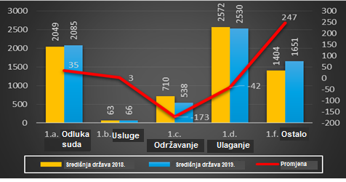
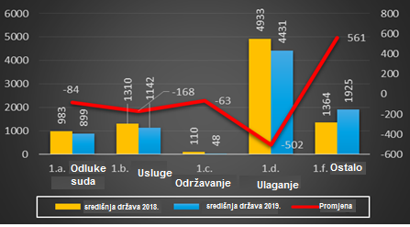
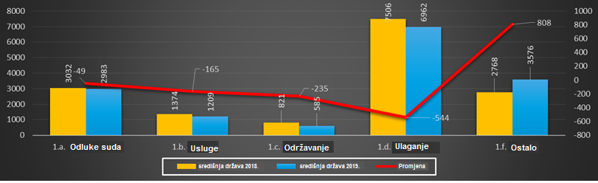
Grafikoni promjena u zaostalim plaćanjima 2018. – 2019.

Slide 7
Albanija – Stanje zaostalih plaćanja s naslova plaćanja rashoda prema konsolidiranim fiskalnim pokazateljima
Br. | NAZIV | Prosjek stvarnih rashoda 2008. – 2018. | Kumulativno stanje zaostalih plaćanja – Kraj 2018. | Kumulativno stanje zaostalih plaćanja – Kraj 2019. | Kumulativni iznos – Tijekom 2018. | Kumulativni iznos – Tijekom 2019. | Plaćena zaostala plaćanja – Tijekom godina | % zaostalih plaćanja/rashoda | Starost zaostalih plaćanja (u danima)
 | UKUPNI RASHODI [25 % BDP-a (1,648 milijardi LEK – 2018.)] | 408.025 | 15.500 | 15.315 | 27.823 | 35.419 | 20.104 | 3,8 | n.d.
I. | Tekući rashodi | 335.198 | 12.928 | 12.785 | 23.190 | 29.513 | 16.728 | 3,8 | n.d.
1 | Rashodi za osoblje | 70.770 |  | 522 |  | 534 | 12 | 0,7
 | plaće | 59.439
 | Doprinosi za socijalno osiguranje (zaostala plaćanja od 2019.) | 9.649 | n.d. | 434 | n.d. | 440 | 6 | 4,5
 | Ostali porezi (zaostala plaćanja od 2019.) | 1.681 | n.d. | 88 | n.d. | 94 | 6 | 5,2
2 | Kamate | 38.051
3 | Operativne usluge i održavanje (sudske odluke, održavanje, dobra/usluge, drugo) | 36.441 | 4.227 | 3.818 | 6.165 | 6.963 | 3.145 | 10,5
4 | Potpore | 2.191
5 | Izdaci za socijalno osiguranje | 125.622
6 | 0,02 % (prihodi od vrijednosne naknade vlasniku) | 2.504
7 | Rashodi lokalnih proračuna | 34.854 | 8.701 | 8.445 | 17.025 | 22.016 | 13.571 | 24,2
8 | Ostali rashodi | 24.765
II. | Kapitalni rashodi | 72.827 | 2.572 | 2.530 | 4.633 | 5.906 | 3.376 | 5,5 | n.d.
1 | Financirano iz proračuna | 45.891 | 2.572 | 2.530 | 4.633 | 5.906 | 3.376 | 5,5
2 | Financirano iz inozemstva (iz JRR-a) | 26.936
Notes:
Kako bih sažeto prikazala ideju, pripremila sam ovu tablicu.
Uzela sam u obzir prosječni iznos rashoda u posljednjih 10 godina, dakle od 2009. godine, jer je to godina u kojoj je Sustav riznice počeo knjižiti račune u AGFIS-u paralelno s ručnim unosima koje su vršile proračunske institucije. Prije smo zaprimali izvještaje samo o ukupnim mjesečnim iznosima rashoda, a ne po računima, kako bismo mogli analizirati zaostala plaćanja. U rujnu/septembru 2010. godine u sustavu riznice uveden je „živi” AGFIS-IT sustav Riznice kojim je omogućeno knjiženje svih računa i središnja elektronička obrada svih plaćanja opće vlade izvršenih na bankovne račune korisnika poslovnih banaka putem središnje banke.
3,8 % ukupnih rashoda (u apsolutnoj vrijednosti od 408 milijardi LEK) zaostala su plaćanja, plaćene sa zakašnjenjem (u apsolutnoj vrijednosti od 15 milijardi LEK). Uključujući plaćanja rashoda centralne vlade i lokalne razine vlasti.
Stanje zaostalih plaćanja smanjilo se u odnosu na 2018. godinu.
Očekuje nas još dosta posla kako bismo ih sve podmirili i poduzeti mjere za izbjegavanje nastanka novih.

Slide 8

Peti stup PEFA-e: Predvidljivost i kontrole u izvršenju proračuna PI22. Zaostala plaćanja s naslova rashoda
PEFA ZA 2017. GODINU U ALBANIJI
Mjere PI-22
Opseg u kojem: postoji određeno stanje zaostalih plaćanja (PI-22i); sustavni problem u ovom pogledu rješava se i dovodi pod kontrolu (PI22-ii)
PI-22 | Nepodmirene obveze s naslova rashoda | C+ | Opravdanost rezultata
(i) | Stanje zaostalih plaćanja s naslova rashoda | B | Stanje zaostalih plaćanja s naslova rashoda na kraju 2016. i 2015. godine bilo je manje od 6 % ukupnih stvarnih rashoda za navedene godine.
(ii) | Monitoring zaostalih plaćanja s naslova rashoda | C | Prema standardnoj učestalosti, izvještaji o monitoringu zaostalih plaćanja s naslova rashoda izrađuju se svaka četiri mjeseca. Godišnji izvještaj o monitoringu za 2016. godinu, uključujući stanje i strukturu zaostalih plaćanja s naslova rashoda, bio je dostupan na internetskim stranicama MF-a u trenutku procjene.
Iako je stanje postojećih zaostalih plaćanja s naslova rashoda uglavnom podmireno, nije bilo moguće u potpunosti spriječiti nastanak nepodmirenih obveza i MF nema sustavni pristup izvještavanju o monitoringu nepodmirenih obveza u okviru sustava riznice.
Izvor: Izlaganje Svjetske banke o rezultatima PEFA-ine ocjene za Albaniju u 2017. godini

Slide 9

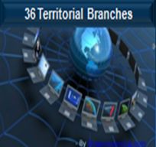

Priroda – razlozi (2)
Područni uredi riznice
Područni ured riznice
Faze upravljanja zaostalim plaćanjima s naslova rashoda u Albaniji
1.
Zahtjevi
2
Preuzeta obveza
3.
Rashodi
4
Plaćanje (centralizirano)
5.
Usklađivanje
Sustav riznice
Zamrznut srednjoročni proračun
14 resornih ministarstava

Općina Tirana
Zamrznut srednjoročni proračun
Središnja razina vlasti
Lokalne razine vlasti
Račun u skladu s podmirenom preuzetom obvezom
Središnja država
Lokalne razine vlasti
Račun se provjerava automatski uz izradu mjesečnih projekcija novčanih tokova
Elektronički transferi središnjoj banci zatim poslovnoj banci
1.Bankarski sustav
2.Financijski izvještaji o višegodišnjim preuzetim obvezama za razdoblje 3+1 godina
Albanska banka
Trenutačno upravljanje provode:
AGFIS u skladu s prethodno navedenom shemom (Informacijski sustav albanske vlade za financijsko upravljanje – Albanian Government Financial Information System)
Područni uredi riznice ovlašćuju ručno ispunjene zahtjeve za nabavom u skladu sa srednjoročnim proračunom, prema šiframa projekata
proizvoda (faza trebovanja). Agencija za javnu nabavu područnim uredima riznice svaki dan porukama e-pošte potvrđuje sve narudžbe u javnoj nabavi koje su podnijele potrošačke jedinice prije nego što im dopusti početak nadmetanja.
Mjesečni financijski izvještaji o nepodmirenim višegodišnjim preuzetim obvezama
(zadnji stupac izvještaja izračunan prema podacima iz prethodnog stupca o godišnjim preuzetim obvezama,
rashodima, plaćanjima) za sve potrošačke jedinice (središnja i lokalna razina vlasti).
Notes:
Novosti o Sustavu riznice Albanije uspoređene su s izlaganjem predstavljenim tijekom rasprava radnih skupina na plenarnoj sjednici u Mađarskoj: „Agencija za javnu nabavu s područnim uredima svaki dan porukama e-pošte potvrđuje
sve narudžbe u javnoj nabavi koje su podnijele potrošačke jedinice prije nego što im dopusti početak nadmetanja.” Stoga neću detaljno komentirati ovaj slajd.
Upravljanje zaostalim plaćanjima koje provodi sustavi riznice
1./3. Odobreni srednjoročni središnji proračun detaljno je prikazan na godišnjoj razini za resorna ministarstva/središnje institucije; prema funkcionalnoj i ekonomskoj klasifikaciji na troznamenkastoj razini (računski plan sedmeroznamenkasti); kontrole također na troznamenkastoj razini.
2. Konsolidirani podaci fiskalnih pokazatelja središnje razine vlasti (središnja/lokalna razina vlasti i posebni fondovi) raščlanjeni su na mjesečnoj razini prema ekonomskoj klasifikaciji. Nakon prilagodbe te ciljne vrijednosti služe kao mjesečni limiti (gornje granice) za izradu projekcija novčanih tokova triju agregiranih stavki: plaće, kapitalni rashodi i drugo za svaku potrošačku jedinicu.
2,4. Potrošačke jedinice revidiraju sredstva koja su im dodijeljena:
Međusobno ....
Uz odobrenje resornog ministarstva kao podređene jedinice za ....
Uz odobrenje Ministarstva financija i gospodarstva za ....
Uz odobrenje Vijeća ministara za ....
Uz odobrenje Parlamenta ...
2.5. Kontrole alokacija potrošačkih jedinica izvršavaju se automatski s pomoću AGFIS-a koji odbija njihove fakture bez godišnjeg proračunskog plana.
2,6. Odobreni srednjoročni središnji proračun za svaku potrošačku jedinicu bilježi se u AGFIS-u u Glavnoj upravi za proračun (GDB) koja je dio Ministarstva financija i gospodarstva. Okružni uredi riznice (TDO) dobivaju od GDB-a protokolni dokument za provjeru usklađenosti s podacima AGFIS-a.

Slide 10


Priroda – razlozi (3)
Prije odobrenja strategije PFM-a, konstantna zaostala plaćanja s naslova rashoda obično su bile simptom slabih točaka u sustavu PFM-a i neodgovarajućih pravnih okvira.
Problemi s Informacijskim sustavom za financijsko upravljanje (ISFU) / nedostatak sučelja s povezanim IT sustavima.
Nerealno planiranje proračuna (optimistični prihodi / nedovoljna davanja za obvezne stavke rashoda / neodređeno vrijeme i nepoznata vrijednost potpore proračunu).
Slabe kontrole preuzetih obveza (njima se upravlja početnim nastankom obveza, a ne naknadnim isplatama gotovinskih sredstava, kako bi se izbjeglo nakupljanje previsokih dugovanja i nepodmirenih računa). Preuzete obveze nisu zabilježene/kontrolirane u okviru dostupnih gornjih granica rashoda/novčanih limita (počelo je nakon 2017. godine).
Nema aktivnog upravljanja novčanim sredstvima, nema izrade kontinuiranih projekcija, vlada nije mogla pristupiti financijskim tržištima, zaostala plaćanja ponovno se javljaju, akutni nedostatak likvidnosti vlade u financijskim krizama i rizik u izbornoj godini.
Notes:
Uzroci zaostalih plaćanja s naslova rashoda
Privremena akumulacija zaostalih plaćanja s naslova rashoda vlade ponekad je rezultat akutnog nedostatka likvidnosti vlade koji je popraćen ozbiljnim gospodarskim ili financijskim krizama. Nakon što je neposredni šok zbog krize prošao, prihodi se oporavljaju i vlada može pristupiti financijskim tržištima, zaostala plaćanja brzo se podmiruju i često se više ne pojavljuju.
Konstantna zaostala plaćanja s naslova rashoda obično su simptom slabih točaka u sustavu PFM-a zemlje. Zaostala plaćanja s naslova rashoda mogu biti rezultat neuspjeha u jednoj ili svim fazama ciklusa PFM-a, uključujući neodgovarajuće pravne okvire, nerealno planiranje proračuna, slabe ili složene kontrole rashoda, neučinkovito upravljanje novčanim sredstvima, nepostojanje informacijskog sustava za financijsko upravljanje (ISFU) ili problema sa sustavom ili nedostataka u pogledu fiskalnog izvještavanja. Najučinkovitiji pristup rješavanju pitanja zaostalih plaćanja s naslova rashoda stoga ovisi o uzrocima na kojima se ona temelje i obično zahtijeva usklađeno djelovanje u više područja PFM-a. Kao što se opisuje u tablici 1., postupak plaćanja rashoda može se zamisliti u četiri faze: izrada proračuna, preuzete obveze s naslova rashoda, likvidacija ili verifikacija rashoda te plaćanje. Slabosti, pogreške ili kašnjenja u bilo kojoj fazi mogu dovesti do akumulacije zaostalih plaćanja s naslova rashoda.
Još jedan razlog zbog kojeg se zaostala plaćanja s naslova rashoda mogu akumulirati je taj da ih vlade nisu svjesne. Kao što je prikazano na slici 3., anketa provedena u 121 zemlji s niskim i srednjim dohotkom pokazala je da 38 % zemalja nije moglo prikupiti pouzdane podatke o stanju nepodmirenih računa u protekle dvije godine. Samo 12 % zemalja redovito prikuplja pouzdane podatke o stanju i dospijeću zaostalih plaćanja. Razlog za nedostatak osviještenosti o zaostalim plaćanjima mogu biti slabosti u sustavu fiskalnog izvještavanja. Prvo, neki računovodstveni sustavi ne mogu odrediti dugovanja ili podskup dugovanja čiji je datum dospijeća prošao: na primjer, datum računa ili
datum dospjelog računa ne knjiže se sustavno u ISFU-u ili u glavnoj knjizi. Drugo, u brojnim zemljama, posebno u onima koje planiraju proračun na gotovinskoj osnovi i imaju obračunske računovodstvene sustave, ne zahtijeva se izvještavanje o zaostalim plaćanjima, ili ako se zahtijeva, provodi se samo na kraju godine. Na kraju, vladino tijelo zaduženo za izvještavanje često je ograničeno proračunom centralne vlade, dok se zaostala plaćanja mogu nakupljati u izvanproračunskim fondovima, autonomnim agencijama, subnacionalnoj razini vlasti i poduzećima u državnom vlasništvu.
Iako neprimjereni monitoring i izvještavanje o zaostalim plaćanjima mogu otežati sprječavanje zaostataka u plaćanju i upravljanje njima, uzrok njihova nastanka obično je jedna ili više slabosti u procesu PFM-a. Najčešći uzroci uključuju:
• Izradu nerealnih proračuna. Nerealni proračuni mogu biti uzrok preoptimističnih makroekonomskih projekcija ili projekcija prihoda i/ili nedovoljnih davanja za obvezne stavke rashoda. Kad je riječ o prihodima, nesigurnost u pogledu opsega i vremenskog okvira vanjske potpore proračunu može predstavljati poseban problem zemljama u razvoju. Ta nesigurnost može biti problem i u zemljama koje su bogate resursima i koje u velikoj mjeri ovise o prihodima od prirodnih resursa (na primjer, nafta i minerali), u kojima volatilnost međunarodnih cijena robe može otežati projekcije proračuna. Kada je riječ o rashodima, ministarstva i agencije ponekad namjerno izrađuju nedovoljan proračun za infrastrukturu, dodjelu prava, potpore za poduzeća u državnom vlasništvu ili osnovne stavke (na primjer komunalne usluge, farmaceutsku industriju, održavanje ili hranu za bolnice, zatvore i škole) kao taktiku za početno odobrenje šireg spektra rashoda od onog koji bi u konačnici bio moguć.
• Nedostatak kontrola preuzetih obveza. Kontrola preuzetih obveza ključna je za kontrolu rashoda i sprječavanje nastanka zaostataka u plaćanju (Radev i Khemani, 2009.). Kontrolama preuzetih obveza upravlja se početnim nastankom obveza, a ne naknadnim isplatama gotovinskih sredstava, kako bi se izbjegla akumulacija previsokih dugovanja i nepodmirenih računa. Uz pomoć kontrole preuzetih obveza, koja se temelji na gornjoj granici rashoda ili novčanim limitima, usklađuju se dostupni novčani resursi i preuzete obveze, čime se osigurava da potrošačke jedinice mogu sklopiti ugovore ili preuzeti druge obveze samo ako su dostupna dovoljna sredstva ili je vjerojatno da će biti dostupna u vrijeme plaćanja. Empirijski dokazi pokazuju da postoji čvrsta povezanost između akumulacije zaostalih plaćanja i nedostatka odgovarajućih kontrola preuzetih obveza. U tablici 2. prikazana je povezanost pokazatelja PEFA-e koji su povezani sa zaostalim plaćanjima i kontrolom preuzetih obveza. Zemlje s jakim kontrolama preuzetih obveza obično imaju manje zaostalih plaćanja, a zemlje s lošom kontrolom preuzetih obveza sklonije su akumulaciji znatnog broja zaostalih plaćanja s naslova rashoda.
• Loše upravljanje novčanim sredstvima. Čak i u slučajevima u kojima se preuzete obveze s naslova rashoda knjiže i kontroliraju u okviru dostupnih gornjih granica rashoda ili novčanih limita, zaostala plaćanja mogu se akumulirati ako nije dostupna dovoljna likvidnost za plaćanje računa do njihova dospijeća. Limiti preuzetih obveza stoga moraju biti povezani s projekcijama novčanih priljeva i primjerenim mehanizmima uspostavljenima u okviru ministarstva financija za prikupljanje podataka o projekcijama od proračunskih agencija, agregaciju podataka i izradu kontinuiranih projekcija za vođenje gornjih granica preuzetih obveza s naslova rashoda (Lienert, 2009.). Bankarski mehanizam vlade trebao bi biti jedinstven i temeljiti se na jedinstvenom računu riznice (Pattanayak i Fainboim, 2011.) kako bi se ministarstvu financija ili riznici omogućilo praćenje novčanih priljeva i odljeva vlade s tih bankovnih računa, kao i loše likvidnosti. Riznica, kao glavni financijski zastupnik države, trebala bi upravljati državnim novčanim pozicijama i pozicijama duga kako bi se osigurala dovoljna sredstva za pokrivanje financijskih obveza, učinkovito investirala neangažirana sredstva te optimalno izdavali dužnički papiri u skladu s odgovarajućim zakonima.
• Kašnjenja u obradi plaćanja. Čak i ako se preuzete obveze kontroliraju, a likvidnost je dostupna za izvršenje plaćanja, zaostala plaćanja mogu se javiti zbog administrativnih kašnjenja u obradi transakcija na rashodovnoj strani. Pretjerani zahtjevi u pogledu dokumentacije, složene ex-ante revizije ili nedostatak radne snage ili automatizacije može usporiti obradu računa i izvršavanje plaćanja. Do kašnjenja dolazi u različitim fazama i ponekad su povezana s manipulacijom javne politike ili ekonomskih uvjeta radi brzog povećanja prihoda, nedostatkom sredstava, malim kapacitetom i neučinkovitim procedurama.
• Namjerne odgode plaćanja U zemljama koje vode knjige o fiskalnim podacima i izvještavaju o njima na gotovinskoj osnovi, vlade mogu biti u iskušenju namjerno odgađati plaćanja kao sredstvo kratkoročnog izvještavanja o većim gotovinskim saldima, što je vidljivo na kraju fiskalne godine (Irwin 2012.). To je posebno rizično u izbornim godinama, kad bi aktualna vlada na sljedeću vladu mogla prenijeti velik iznos nepodmirenih plaćanja bez odgovarajućih sredstava za njegovo financiranje.
• Neprimjerene sankcije. Neprimjerene sankcije mogu narušiti kontrole rashoda, ili do toga može doći zbog nedostatka želje službenika ili institucija koje se ne pridržavaju zakona za njihovom provedbom. Takvo nepridržavanje zakona može uključivati sljedeće: preuzimanje obveza koje su iznad najviših granica rashoda ili proračunskih limita, neuspješno bilježenje preuzetih obveza, prevara ili tajna suradnja s dobavljačima ili neuspješna izrada i objavljivanje izvješća o provedbi proračuna te financijskih izvještaja. Pravni okvir trebao bi jasno definirati odgovornosti povezane s financijskim upravljanjem i sankcijama za nepridržavanje zakona na osobnoj razini i na razini institucije. Sankcije mogu biti administrativne (otkaz ili suspenzija), represivne (zatvor ili zabrana kandidiranja za izbore), financijske (kazne) ili organizacijske (smanjenje financijske fleksibilnosti subjekta ili suspenzija ili smanjenje odobrenih sredstava).

Slide 11


Priroda – razlozi (4)
Nedostatci u fiskalnom izvještavanju (ili netočnosti/pogreške u njegovoj izradi, na primjer, restrukturiranjem resornih ministarstava nisu ažurirane oznake formula itd.); neusklađenost vremena primitaka i plaćanja. Nepostojanje obračunske računovodstvene osnove za transakcije na rashodovnoj strani (vlada može biti u iskušenju namjerno odgađati plaćanja kao sredstvo kratkoročnog izvještavanja o većim gotovinskim saldima, što je vidljivo na kraju fiskalne godine; prenošenje velikog iznosa nepodmirenih plaćanja na sljedeću godinu bez odgovarajućih sredstava za njegovo financiranje).
‘Kašnjenja u bilo kojoj fazi postupka na rashodovnoj strani (bez potvrde, u međuvremenu promjene normativnog akta tijekom godine).
Nemogućnost prikupljanja pouzdanih podataka o stanju nepodmirenih računa i monitoringu broja dana kašnjenja za zakašnjela plaćanja za jedinice opće vlade, ne postoji konsolidirano izvještavanje o izvanproračunskim fondovima / fondovima državnih poduzeća (korisnici potpora/prijenosa iz centralne vlade).
Nepostojanje edukacije u pogledu najnovijih postignuća; nepostojanje odgovarajućih projekcija novčanih tokova od dna prema vrhu; nepravodobno pružanje informacija.
Neučinkovite/bezuspješne sankcije i disciplinske mjere protiv odgovornih službenika koji ne poštuju zakon (na primjer, prijevara ili tajna suradnja s dobavljačima, posebno kada je riječ o građevinskim radovima u kasnijoj fazi).
Notes:
Uzroci zaostalih plaćanja s naslova rashoda
Privremena akumulacija zaostalih plaćanja s naslova rashoda vlade ponekad je rezultat akutnog nedostatka likvidnosti vlade koji je popraćen ozbiljnim gospodarskim ili financijskim krizama. Nakon što je neposredni šok zbog krize prošao, prihodi se oporavljaju i vlada može pristupiti financijskim tržištima, zaostala plaćanja brzo se podmiruju i često se više ne pojavljuju.
Konstantna zaostala plaćanja s naslova rashoda obično su simptom slabih točaka u sustavu PFM-a zemlje. Zaostala plaćanja s naslova rashoda mogu biti rezultat neuspjeha u jednoj ili svim fazama ciklusa PFM-a, uključujući neodgovarajuće pravne okvire, nerealno planiranje proračuna, slabe ili složene kontrole rashoda, neučinkovito upravljanje novčanim sredstvima, nepostojanje informacijskog sustava za financijsko upravljanje (ISFU) ili problema sa sustavom ili nedostataka u pogledu fiskalnog izvještavanja. Najučinkovitiji pristup rješavanju pitanja zaostalih plaćanja s naslova rashoda stoga ovisi o uzrocima na kojima se ona temelje i obično zahtijeva usklađeno djelovanje u više područja PFM-a. Kao što se opisuje u tablici 1., postupak plaćanja rashoda može se zamisliti u četiri faze: izrada proračuna, preuzete obveze s naslova rashoda, likvidacija ili verifikacija rashoda te plaćanje. Slabosti, pogreške ili kašnjenja u bilo kojoj fazi mogu dovesti do akumulacije zaostalih plaćanja s naslova rashoda.
Još jedan razlog zbog kojeg se zaostala plaćanja s naslova rashoda mogu akumulirati je taj da ih vlade nisu svjesne. Kao što je prikazano na slici 3., anketa provedena u 121 zemlji s niskim i srednjim dohotkom pokazala je da 38 % zemalja nije moglo prikupiti pouzdane podatke o stanju nepodmirenih računa u protekle dvije godine. Samo 12 % zemalja redovito prikuplja pouzdane podatke o stanju i dospijeću zaostalih plaćanja. Razlog za nedostatak osviještenosti o zaostalim plaćanjima mogu biti slabosti u sustavu fiskalnog izvještavanja. Prvo, neki računovodstveni sustavi ne mogu odrediti dugovanja ili podskup dugovanja čiji je datum dospijeća prošao: na primjer, datum računa ili
datum dospjelog računa ne knjiže se sustavno u ISFU-u ili u glavnoj knjizi. Drugo, u brojnim zemljama, posebno u onima koje planiraju proračun na gotovinskoj osnovi i imaju obračunske računovodstvene sustave, ne zahtijeva se izvještavanje o zaostalim plaćanjima, ili ako se zahtijeva, provodi se samo na kraju godine. Na kraju, vladino tijelo zaduženo za izvještavanje često je ograničeno proračunom centralne vlade, dok se zaostala plaćanja mogu nakupljati u izvanproračunskim fondovima, autonomnim agencijama, subnacionalnoj razini vlasti i poduzećima u državnom vlasništvu.
Iako neprimjereni monitoring i izvještavanje o zaostalim plaćanjima mogu otežati sprječavanje zaostataka u plaćanju i upravljanje njima, uzrok njihova nastanka obično je jedna ili više slabosti u procesu PFM-a. Najčešći uzroci uključuju:
• Izradu nerealnih proračuna. Nerealni proračuni mogu biti uzrok preoptimističnih makroekonomskih projekcija ili projekcija prihoda i/ili nedovoljnih davanja za obvezne stavke rashoda. Kad je riječ o prihodima, nesigurnost u pogledu opsega i vremenskog okvira vanjske potpore proračunu može predstavljati poseban problem zemljama u razvoju. Ta nesigurnost može biti problem i u zemljama koje su bogate resursima i koje u velikoj mjeri ovise o prihodima od prirodnih resursa (na primjer, nafta i minerali), u kojima volatilnost međunarodnih cijena robe može otežati projekcije proračuna. Kada je riječ o rashodima, ministarstva i agencije ponekad namjerno izrađuju nedovoljan proračun za infrastrukturu, dodjelu prava, potpore za poduzeća u državnom vlasništvu ili osnovne stavke (na primjer komunalne usluge, farmaceutsku industriju, održavanje ili hranu za bolnice, zatvore i škole) kao taktiku za početno odobrenje šireg spektra rashoda od onog koji bi u konačnici bio moguć.
• Nedostatak kontrola preuzetih obveza. Kontrola preuzetih obveza ključna je za kontrolu rashoda i sprječavanje nastanka zaostataka u plaćanju (Radev i Khemani, 2009.). Kontrolama preuzetih obveza upravlja se početnim nastankom obveza, a ne naknadnim isplatama gotovinskih sredstava, kako bi se izbjegla akumulacija previsokih dugovanja i nepodmirenih računa. Uz pomoć kontrole preuzetih obveza, koja se temelji na gornjoj granici rashoda ili novčanim limitima, usklađuju se dostupni novčani resursi i preuzete obveze, čime se osigurava da potrošačke jedinice mogu sklopiti ugovore ili preuzeti druge obveze samo ako su dostupna dovoljna sredstva ili je vjerojatno da će biti dostupna u vrijeme plaćanja. Empirijski dokazi pokazuju da postoji čvrsta povezanost između akumulacije zaostalih plaćanja i nedostatka odgovarajućih kontrola preuzetih obveza. U tablici 2. prikazana je povezanost pokazatelja PEFA-e koji su povezani sa zaostalim plaćanjima i kontrolom preuzetih obveza. Zemlje s jakim kontrolama preuzetih obveza obično imaju manje zaostalih plaćanja, a zemlje s lošom kontrolom preuzetih obveza sklonije su akumulaciji znatnog broja zaostalih plaćanja s naslova rashoda.
• Loše upravljanje novčanim sredstvima. Čak i u slučajevima u kojima se preuzete obveze s naslova rashoda knjiže i kontroliraju u okviru dostupnih gornjih granica rashoda ili novčanih limita, zaostala plaćanja mogu se akumulirati ako nije dostupna dovoljna likvidnost za plaćanje računa do njihova dospijeća. Limiti preuzetih obveza stoga moraju biti povezani s projekcijama novčanih priljeva i primjerenim mehanizmima uspostavljenima u okviru ministarstva financija za prikupljanje podataka o projekcijama od proračunskih agencija, agregaciju podataka i izradu kontinuiranih projekcija za vođenje gornjih granica preuzetih obveza s naslova rashoda (Lienert, 2009.). Bankarski mehanizam vlade trebao bi biti jedinstven i temeljiti se na jedinstvenom računu riznice (Pattanayak i Fainboim, 2011.) kako bi se ministarstvu financija ili riznici omogućilo praćenje novčanih priljeva i odljeva vlade s tih bankovnih računa, kao i loše likvidnosti. Riznica, kao glavni financijski zastupnik države, trebala bi upravljati državnim novčanim pozicijama i pozicijama duga kako bi se osigurala dovoljna sredstva za pokrivanje financijskih obveza, učinkovito investirala neangažirana sredstva te optimalno izdavali dužnički papiri u skladu s odgovarajućim zakonima.
• Kašnjenja u obradi plaćanja. Čak i ako se preuzete obveze kontroliraju, a likvidnost je dostupna za izvršenje plaćanja, zaostala plaćanja mogu se javiti zbog administrativnih kašnjenja u obradi transakcija na rashodovnoj strani. Pretjerani zahtjevi u pogledu dokumentacije, složene ex-ante revizije ili nedostatak radne snage ili automatizacije može usporiti obradu računa i izvršavanje plaćanja. Do kašnjenja dolazi u različitim fazama i ponekad su povezana s manipulacijom javne politike ili ekonomskih uvjeta radi brzog povećanja prihoda, nedostatkom sredstava, malim kapacitetom i neučinkovitim procedurama.
• Namjerne odgode plaćanja U zemljama koje vode knjige o fiskalnim podacima i izvještavaju o njima na gotovinskoj osnovi, vlade mogu biti u iskušenju namjerno odgađati plaćanja kao sredstvo kratkoročnog izvještavanja o većim gotovinskim saldima, što je vidljivo na kraju fiskalne godine (Irwin 2012.). To je posebno rizično u izbornim godinama, kad bi aktualna vlada na sljedeću vladu mogla prenijeti velik iznos nepodmirenih plaćanja bez odgovarajućih sredstava za njegovo financiranje.
• Neprimjerene sankcije. Neprimjerene sankcije mogu narušiti kontrole rashoda, ili do toga može doći zbog nedostatka želje službenika ili institucija koje se ne pridržavaju zakona za njihovom provedbom. Takvo nepridržavanje zakona može uključivati sljedeće: preuzimanje obveza koje su iznad najviših granica rashoda ili proračunskih limita, neuspješno bilježenje preuzetih obveza, prevara ili tajna suradnja s dobavljačima ili neuspješna izrada i objavljivanje izvješća o provedbi proračuna te financijskih izvještaja. Pravni okvir trebao bi jasno definirati odgovornosti povezane s financijskim upravljanjem i sankcijama za nepridržavanje zakona na osobnoj razini i na razini institucije. Sankcije mogu biti administrativne (otkaz ili suspenzija), represivne (zatvor ili zabrana kandidiranja za izbore), financijske (kazne) ili organizacijske (smanjenje financijske fleksibilnosti subjekta ili suspenzija ili smanjenje odobrenih sredstava).

Slide 12




Utjecaj/rješenja (1)
Veliki tok zaostalih plaćanja može prikriti pravi iznos deficita vlade, znatno smanjiti utjecaj fiskalne politike na agregatnu potražnju i potencijalno narušiti makroekonomsku stabilnost.
Ako poduzeća ovise o državnim ugovorima, zaostala plaćanja mogu zaustaviti ili odgoditi njegovu aktivnost kao rezultat kašnjenja u plaćanju ili prouzročiti poteškoće u dobivanju zajmova od poslovnih banaka, što dovodi do smanjenja brzine gospodarske aktivnosti i povećane nezaposlenosti.
Državni dobavljači pokušavaju smanjiti rizike i oportunitetni trošak kašnjenja u plaćanju povećanjem svojih početnih cijena. Time se smanjuje efikasnost državnih rashoda te pridonosi inflaciji u svim segmentima gospodarstva.
Dobavljači mogu zahtijevati da vlada plaća dobra i usluge unaprijed, da isporučene količine budu ograničene ili da isporuka dodatnih dobara ili usluga ovisi o plaćanju nepodmirenih iznosa. Pružanje javnih usluga može se u potpunosti obustaviti ako dobavljači prestanu pružati temeljne usluge (kao što je opskrba električnom energijom, vodom, lijekovima ili gorivom) ili zaustave ili odgode provedbu investicijskih projekata.
Nelikvidni dobavljači mogu pokušati premostiti jaz zbog kašnjenja u plaćanju zajmovima od banaka, čime se stvara pritisak na kreditna tržišta i povećavaju kamatne stope. Ti bi pritisci mogli dovesti do manje stroge monetarne politike centralne banke, čime se dodatno povećava razina domaćih cijena.
S obzirom na to da su dobavljači suočeni s manjkom likvidnosti, smanjenjem dobiti, manjom zaposlenošću i sve manjim povjerenjem u vladu, mogu biti skloni plaćanju manjeg iznosa ili neplaćanju poreza i doprinosa za socijalno osiguranje sve dok im vlada ne podmiri dospjela plaćanja.
Notes:
Utjecaj kronične akumulacije zaostalih plaćanja.
Akumulacija zaostalih plaćanja s naslova rashoda vlade može imati ozbiljan negativni učinak na državno gospodarstvo.
Veliki tok zaostalih plaćanja može prikriti pravi iznos deficita vlade, znatno smanjiti utjecaj fiskalne politike na agregatnu potražnju i potencijalno narušiti makroekonomsku stabilnost. Ekonomske posljedice kronične akumulacije zaostalih plaćanja vlada mogu uključivati sljedeće:
• Usporen gospodarski rast. Zaostala plaćanja podrazumijevaju problem s likvidnošću u gospodarstvu koji može imati štetan utjecaj na agregatnu potražnju. Ako poduzeća ovise o državnim
ugovorima, zaostala plaćanja mogu zaustaviti ili odgoditi njegovu aktivnost kao rezultat kašnjenja u plaćanju ili prouzročiti poteškoće u dobivanju zajmova od poslovnih banaka, što dovodi do smanjenja brzine gospodarske aktivnosti i povećane nezaposlenosti.
• Povećani trošak pružanja usluga. Državni dobavljači pokušavaju smanjiti rizike i oportunitetni trošak kašnjenja u plaćanju povećanjem svojih početnih cijena. Time se smanjuje efikasnost državnih rashoda te pridonosi inflaciji u svim segmentima gospodarstva.
• Smanjenje ili prekid u pružanju javnih usluga. Povećanjem cijena zaliha, vlade s ograničenim resursima mogu biti prisiljene smanjiti iznos kupljenih zaliha i/ili opseg pruženih usluga. Sami dobavljači mogu zahtijevati da vlada plaća dobra i usluge unaprijed, da dostavljene količine budu ograničene ili da dostava daljnjih dobara ili usluga ovisi o plaćanju nepodmirenih iznosa. Pružanje javnih usluga može se u potpunosti obustaviti ako dobavljači prestanu pružati temeljne usluge (kao što je opskrba električnom energijom, vodom, lijekovima ili gorivom) ili zaustave ili odgode provedbu investicijskih projekata.
• Veća manipulacija javnom politikom ili ekonomskim uvjetima radi brzog povećanja prihoda. Kronično kašnjenje u plaćanju isto tako povećava manipulaciju javnom politikom ili ekonomskim uvjetima radi brzog povećanja prihoda i tajne suradnje vlade s dobavljačima, s obzirom na to da potonji žele ubrzati plaćanje ili zaobići procedure kontrole rashoda.
• Povećane kamatne stope. Nelikvidni dobavljači mogu pokušati premostiti jaz zbog kašnjenja u plaćanju zajmovima od banaka, čime se stvara pritisak na kreditna tržišta i povećavaju kamatne stope. Ti bi pritisci mogli dovesti do manje stroge monetarne politike centralne banke, čime se dodatno povećava razina domaćih cijena.
• Manje povjerenje u fiskalnu politiku. Znatna zaostala plaćanja s naslova rashoda mogu prikriti stvarni iznos dugovanja vlade i do 20 posto BDP-a.
• Drugi krug fiskalnih troškova. S obzirom na to da su dobavljači suočeni s manjom likvidnosti, smanjenjem dobiti, manjom zaposlenošću i sve manjim povjerenjem u vladu, mogu biti skloni plaćanju manjeg iznosa ili neplaćanju poreza i doprinosa za socijalno osiguranje sve dok im vlada ne podmiri dospjela plaćanja.

Slide 13

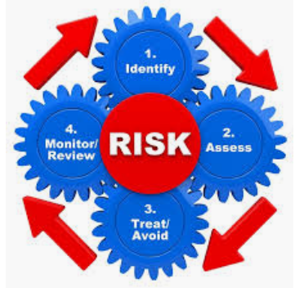



Utjecaj/rješenja (2)
U Albaniji je prvi korak u sprječavanju nastanka zaostalih plaćanja bio uspostavljanje baze podataka (IT sustav) i shvaćanje temeljnih uzroka.
Zatim su se pravnim okvirom/povezanim propisima utvrdili uvjeti plaćanja (u slučaju zaostalih plaćanja); izvještavanje; kontrole proračunskih ovlaštenja, preuzeta obveza, faze plaćanja, sankcije itd. (na primjer: potpisani ugovor trebao bi biti zabilježen u AGFIS-u u roku od 5 dana)
Promicanje realnih proračunskih programa; godišnji proračuni postupno odražavaju zahtjeve u pogledu rashoda; rezervna sredstva za nepredviđene izdatke; nepodmirene preuzete obveze višegodišnjih investicijskih projekata pokušalo se uključiti u razmatranja proračuna / projekcija za naredne godine (3+1) kad je riječ o srednjoročnom fiskalnom kapacitetu za njihovo financiranje; dogovoren je raspored za inventuru.
Sveobuhvatne, pravovremene i pouzdane informacije o njihovoj veličini, strukturi i dospijeću; izračun deficita prema primljenim i odobrenim računima.
Poseban Odbor odredio je podmirenje zaostalih plaćanja kao prioritet; omogućio sustavni monitoring/upozorenja u odnosu na dugovanja kao sastavni dio redovitog mjesečnog fiskalnog izvještaja i objavio ga u godišnjim financijskim izvještajima.
Sprječavanjem javnih tijela da započinju proces na rashodovnoj strani bez dostupnog proračuna/novčanih sredstava osigurava se da potencijalni dobavljači sudjeluju u natječajnom postupku za koji su proračunska sredstva već osigurana.
Izradom pouzdanih projekcija osigurat će se likvidnost koja je dostupna za ispunjavanje obveza plaćanja kada nastanu.
Odabrati odgovarajuće vrijeme za zaduživanje na lokalnom tržištu (razmatranje stečaja), kalendar aukcije.
Rad JRR-a s odgovarajućim gotovinskim rezervama kako bi se plaćanja izvršavala po nastanku.
Stvaranje kapaciteta za izvještavanje čiji će cilj biti konsolidirano fiskalno izvještavanje za cijelu opću vladu, uključujući izvanproračunske jedinice/državna poduzeća.
Notes:
Rješenje:
Monitorimi i detyrimeve të prapambetura në shpenzimet buxhetore
Ky dimension vlerëson se sa identifikohen dhe monitorohen detyrimet e prapambetura në shpenzime. Ai shikon se cilat aspekte të detyrimeve të prapambetura monitorohen dhe sa shpesh dhe sa shpejt nxirret informacion.
Duke pasur parasysh stokun e konsiderueshëm të detyrimeve të prapambetura të akumuluar në të shkuarën e afërt, Shqipëria përgatiti një strategji për parandalimin dhe shlyerjen e detyrimeve të prapambetura e cila u miratua në vitin 2014 si pjesë e programit me FMN-në. Kjo strategji përfshinte ngritjen e një mekanizmi të posaçëm për të monitoruar detyrimet e prapambetura në shpenzimet publike, ku përfshihet një sistem vetëraportimi nga njësitë e vartësisë i ngritur në çdo ministri të linjës, të cilave u kërkohet t’i paraqesin MF-së informacione të konsoliduara për sektorët e tyre përkatës. Në bazë të informacioneve të paraqitura nga ministritë e linjës, duhen përgatitur raporte monitorimi të konsoliduara çdo katër muaj, të cilët duhen publikuar në faqen në internet të MF-së brenda një muaji pas përfundimit të periudhës përkatëse. Ky mekanizëm vijon të ketë rëndësi për monitorimin e stokut të mëparshëm të detyrimeve të prapambetura dhe të detyrimeve të reja të prapambetura të lidhura me kontratat e mëparshme shumëvjeçare, që janë lidhur përpara vitit 2016. Raportet përfshijnë të dhëna të zbërthyera sipas ministrisë, institucionit / njësisë shpenzuese në varësi të ministrisë dhe vitit / periudhës kur ka lindur. Raporti vjetor i monitorimit për vitin 2016 gjendej në faqen në internet të MF-së në momentin e vlerësimit.
Pas ndryshimeve legjislative, funksionaliteti i sistemi informatik të thesarit SIQF u zgjerua në vitin 2016, në mënyrë që ky sistem të regjistrojë tani edhe informacione për angazhimet në momentin e regjistrimit të kontratave të nënshkruara, përfshirë angazhimet shumëvjeçare për kontratat që shtrihen në disa vite fiskale. Sistemi mbulon informacion edhe për faturat për kontratat përkatëse, përfshirë edhe informacionin për afatin e pagesës. Pra sistemi i thesarit përmban informacion të saktë për detyrimet e prapambetura që kanë lindur prej vitit 2016, përfshirë edhe të dhëna në nivel të njësisë shpenzuese, kontratës dhe datës se kur ka lindur detyrimi i prapambetur, të dhëna që mund të nxirren në çdo moment. Por nuk ka një kërkesë / format specifik për monitorimin e detyrimeve të prapambetura përmes sistemit të thesarit dhe nuk nxirren raporte të rregullta.Në bazë të analizës dhe dëshmive mbështetëse, rezultati i vlerësimit për këtë dimension është C
Ky dimension vlerëson se sa MF, apo një subjekt tjetër i ngjashëm, arrin të identifikojë dhe konsolidojë tepricat e likuiditetit si bazë informacioni mbi të cilën bën çlirimin e fondeve. Përdorimi i një llogarie unike thesari, apo i llogarive që janë të centralizuara në një bankë të vetme, zakonisht në bankën qendrore, ndihmon në konsolidimin e llogarive bankare. Llogaria unike e thesarit është një llogari bankare ose një tërësi llogarish të lidhura nëpërmjet të cilave qeveria kryen veprimet e arkëtimeve dhe pagesave. Kontrolli dhe raportimi për veprimet e veçanta duhet të arrihet nëpërmjet sistemit kontabël, që i jep mundësi Thesarit të veçojë menaxhimin e likuiditetit nga kontrolli mbi veprimet e veçanta. Arritja e konsolidimit të rregullt të llogarive të shumta bankare që nuk mbahen në nivel qendror në përgjithësi kërkon kryerjen e kleringut elektronik dhe marrjen e masave organizuese për pagesat me bankat ku mban llogaritë qeveria.
Në Shqipëri, një pjesë e konsiderueshme e tepricave të likuiditetit ndodhen në llogarinë unike të thesarit e cila është në Bankën e Shqipërisë dhe administrohet nga Drejtoria e Thesarit e MF-së. Konsolidimi i fondeve në llogarinë unike të thesarit bëhet çdo ditë. Mbahen nëntë llogari në Bankën e Shqipërisë, por veçmas nga llogaria unike e thesarit, përfshirë katër llogari të fondeve të veçanta të administruara nga MF, tri llogari të administruara nga fondi i sigurimeve shëndetësore dhe dy llogari të fondit të sigurimeve shoqërore. Gjithashtu, trembëdhjetë llogari të fondeve të ndryshme buxhetore, ekstra-buxhetore dhe speciale mbahen pranë bankave të nivelit të dytë (përfshirë disa llogari të administruara nga MF). Edhe llogaritë e projekteve të financuara nga donatorë mbahen kryesisht në banka të nivelit të dytë. Tepricat e të gjitha llogarive të lartpërmendura mbahen veçmas në bankat përkatëse, nuk transferohen apo nuk centralizohen në asnjë moment dhe në shumicën e rasteve nuk mund të përdoren njësoj si fondet e mbajtura në llogarinë unike të thesarit. Raportet për gjendjen e llogarive jashtë llogarisë unike të thesarit merren çdo muaj, por shumica e tepricave jashtë llogarisë unike të thesarit nuk konsolidohen. Siç e tregojnë të dhënat më poshtë, madhësia e tepricave të mbajtura jashtë llogarisë unike të thesarit është më e madhe se teprica e kësaj llogarie.

Slide 14
Albanska Strategija za upravljanje javnim financijama za razdoblje 2019. – 2022.
Ključne intervencije i krajnji rezultati
Tablica 2.4.:
Ključne intervencije/sastavnice | Vodeća | Krajnji rezultati
4.1.Proširenje upotrebe AGFIS-a | DBP | XI)Efikasno izvršenje proračuna (upotrebom IT podrške). XII)Zaostala plaćanja svedena su na minimum. XIII)Troškovi zaduživanja su smanjeni i novčana sredstva dostupna su prema potrebi. XIV)Povećanje efikasnosti i transparentnosti sustava javne nabave.
4.2.Višegodišnje kontrole preuzetih obveza i obveze prema dobavljačima | RP i glavni tajnik
Upravljanje dugom i novčanim sredstvima | GDPDCFA
4.4.Javna nabava | ZJN
4.5.Upravljanje vanjskim fondovima | GDPDCFA
4.6.Jačanje uloge državne potpore | GDEDE
Kratice:
DBP – Odjel za obradu poslovanja riznice pri Glavnoj upravi za riznicu
DM – upravljanje dugom
GDPDCFA – Glavna uprava za javni dug i koordinaciju inozemne pomoći
PPA – Agencija za nabavu
GDEDE – Glavna uprava za gospodarski razvoj i zaposlenost
Notes:
4. konkretni cilj: Efikasno izvršenje proračuna
Opći cilj
Osigurati efikasnu i učinkovitu upotrebu odobrenih proračunskih sredstava.
Pregled
Ovaj konkretni cilj usredotočen je na izvršenje proračuna na najefektivniji način: osiguravanjem da se proračun, kako ga je odobrio parlament, provodi prema planu: da su novčana sredstva dostupna na vrijeme za izvršenje plaćanja kako bi se izbjegla zaostala plaćanja i pružila dovoljna razina likvidnosti. Naglasak je stoga na: i. kontroli proračuna, čime se osigurava da plaćanja nisu veća od proračuna i da ne dolazi do novih zaostalih plaćanja; ii. upravljanju novčanim sredstvima i dugom, čime se osigurava da su novčana sredstva dostupna za izvršenje pravodobnih plaćanja te na najnižem trošku kako bi se osigurao razuman stupanj rizika; iii. nastavku usklađivanja sustava javne nabave s pravnom stečevinom EU-a te unaprjeđenju njegove transparentnosti i efikasnosti; i iv. unaprjeđenju Informacijskog sustava za upravljanje ljudskim resursima (HRMIS) / sustava obračuna plaća i sučelja riznice kako bi se izračuni obračuna plaća i elektronička plaćanja u potpunosti centralizirali.
Napredak od 2014. godine
AGFIS je ključan alat koji se temelji na kontroli i monitoringu prihoda i rashoda te planovima vlade da se sustav uvrsti u PI-jeve. Sustav je ključ učinkovitog izvršenja proračuna. Trenutačno je 15 proračunskih institucija uključeno u AGFIS, koje čine oko 74 posto ukupne potrošnje, u odnosu na početni plan 2014. da se uvede do 50 PI-jeva do 2018. Međutim, od 2016. godine nije bilo daljnjeg uvrštavanja sustava u PI-jeve. To je utjecalo i na kontrolu potrošnje i zaostalih plaćanja i na automatizaciju kontrola nad obračunom plaća u okviru HRMIS-a. Sustav upravljanja obračunom plaća trenutačno obuhvaća 50 posto plaća, što je znatno povećanje od polaznih 0,5 posto u 2014. godini, ali je i dalje nepotpun te zahtijeva ručnu provjeru i usklađivanje podataka. Strategijom je predviđen sustav za upravljanje vanjskim fondovima, Informacijski sustav za upravljanje vanjskom pomoći (EAMIS). Iako je izrada sustava dovršena, prijenos/unos podataka još je u tijeku.
Uspostavljena je Srednjoročna strategija upravljanja dugom (MTDMS) te se provodi analiza održivosti duga.
„Program stvaranja tržišta” pokrenut je 2018. te uključuje više obveznica i širi spektar prava i obveza čiji je cilj usporediti obveznice kako bi se započeo razvoj sekundarne tržišne aktivnosti. Osnovan je Odbor za upravljanje novčanim sredstvima i dugom kako bi se unaprijedio operativni okvir i usklađivanje upravljanja dugom. I dalje je potrebno unaprjeđivati točnost projekcija i postupaka za upravljanje likvidnošću novčanih tokova u Glavnoj upravi za riznicu (GDT). PEFA je 2017. godine izvijestila da salda na bankovnim računima izvan Jedinstvenog računa riznice (TSA) premašuju bilancu TSA-a. Ostvaren je napredak u pogledu usklađivanja Zakona o javnoj nabavi (PPL) s pravnom stečevinom (nove direktive EU-a) te su poduzete pravne i regulatorne mjere kako bi se unaprijedila neovisnost Komisije za javnu nabavu (PPC). Također, novi PPC počeo je s radom 16. srpnja/jula 2018., ali je potreban daljnji rad tijekom sljedeće faze kako bi komisija postala učinkovita.
Naučene lekcije i prioriteti za razdoblje 2019. – 2022.
Brojne aktivnosti u okviru komponenti izvršene su prema planu ili će biti izvršene prema planu. Složenost i dugoročna usredotočenost nekih aktivnosti dovela je do kašnjenja. Napredak u nekim komponentama odgođen je zbog restrukturiranja vlade, na primjer, uvođenje HRMIS-a i AGFIS-a te aktivnosti u okviru komponenti javne nabave. U funkcionalnim područjima kao što je upravljanje dugom u kojem su vještine stručnjaka ključne, zapošljavanje i zadržavanje osoblja s odgovarajućim vještinama i dalje je izazov, bez obzira na programe edukacije osmišljene kako bi se to postiglo. Zadnjih nekoliko godina struktura uprave za dug prolazi česte strukturne promjene i ima manjak osoblja na svim razinama, što je negativno utjecalo na proces donošenja odluka.
Tijekom sljedeće faze vlada će nastaviti proširivati upotrebu AGFIS-a te provoditi monitoring preuzetih obveza i obveza prema dobavljačima u sustavu. Automatizirane kontrole uvedene su u AGFIS kako bi se ograničila mogućnost PI-jeva da preuzmu prekomjerne obveze na teret proračuna kako bi se izbjegla nova zaostala plaćanja. Međutim, nova zaostala plaćanja i dalje nastaju jer uvedene kontrole nisu praktično provedive i u Ministarstvu financija i gospodarstva ne postoji jedinica zadužena za upozoravanje o tome jesu li trogodišnje gornje granice unesene u AGFIS. Integracija automatiziranog obračuna plaća u AGFIS i dalje je izlazni rezultat koji je potrebno postići te će se nastojanja nastaviti. Poseban naglasak stavit će se na reformu upravljanja novčanim sredstvima i dugom u skladu s MMF-om i preporukama Svjetske banke.
Jačanje Zakona o javnoj nabavi u skladu s Pravnom stečevinom isto je tako prioritet, kao i povećanje transparentnosti i efikasnosti postupka podnošenja zahtjeva putem PPC-a. Nastavit će se rad na jačanju usklađenosti s unošenjem potrebnih podataka u EAMIS i upotrebi ovog sustava kao primarnog izvora informacija o svim fondovima donatora.
Konkretna područja reforme navode se u tablici 2.4. u nastavku.
^{Albanija PEFA 2017.}

Slide 15
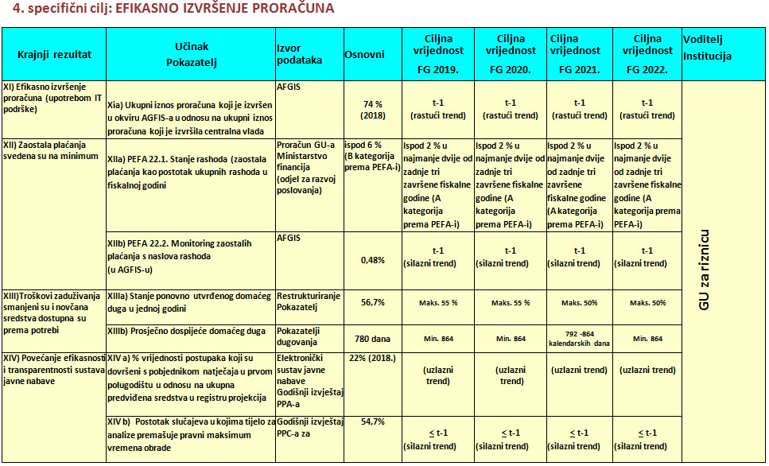
(Reference na slajdove br. 19 – 23)

Slide 16
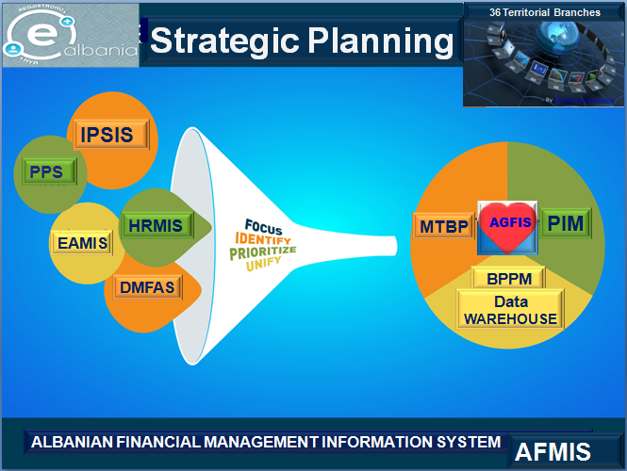






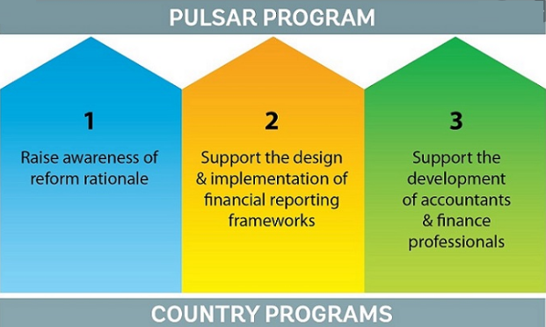
Inicijative za reviziju pristupa
Automatizacija povećava disciplinu
AGFIS i sustav javne nabave još uvijek nisu povezani. Riječ je o sastavnici projekta AFMIS-a koji financira Svjetska banka. Trenutačno područni uredi riznice ručno komuniciraju s Agencijom za javnu nabavu.
Jednodnevno kašnjenje nakon narudžbe dnevnog limita novčanih sredstava rezultat je vremena planiranja proračuna. Od siječnja/januara 2017. moguće je zabilježiti račune usklađene s godišnjim proračunskim planovima i nakon obračuna u glavnoj knjizi, račun će se usporediti s mjesečnom projekcijom novčanih tokova. Razdvojili smo te kontrole radi izbjegavanja zaostalih plaćanja.
Kratice:
BI-Proračunske institucije
TDO-ovi – područni uredi riznice
IT-informacijska tehnologija
PULSAR- Računovodstvo i izvještavanje u javnom sektoru;
Ostvarivanje aktivnog upravljanja novčanim sredstvima unapređenjem projekcija od dna prema vrhu novčanih tokova (prvi put u prosincu/decembru 2019. PI je predstavio sve račune TDO-ovima koji su bili zabilježeni u odvojenim stavkama računskog plana: 4865100) i upotrebom naprednih IT alata (makronaredbe, a zatim skladište podataka) uz tehničku
pomoć riznice Svjetske banke.
Prelazimo na obračunsko računovodstvo u okviru projekta PULSAR.
(Reference na slajdove br. 25 – 26)
Notes:
Sistemi kryesor informatik që shfrytëzohet nga Ministria e Financave tani për tani është sistemi informatik i thesarit (zyrtarisht I quajtur sistemi informatik financiar i Qeverisë, SIQF10). Funksionet e automatizuara nëpërmjet këtij sistemi përfshijnë zbatimin e buxhetit, menaxhimin e angazhimeve, menaxhimin e likuiditetit, kontabilitetin dhe raportimin. Vënë në zbatim në 2010, ky sistem është përdorur fillimisht nga Drejtoria e Përgjithshme e Thesarit, degët e thesarit dhe Drejtoria e Përgjithshme Buxhetit. Por u pa se ky sistem do të ishte edhe më efektiv nëse edhe njësive shpenzuese u jepeshin të drejta në të. Testimi pilot i dhënies së të drejtave të drejtpërdrejta në këtë sistem ka nxjerrë në pah kufizime teknike dhe financiare madhore mbi zbatimin e tij (për shkak të nevojave për të bërë ndryshime në softuer dhe të kostove të larta të licencimit). Më pas u vendos të krijohej një portal në rrjet për t›u dhënë njësive shpenzuese të drejta (pa pagesë ose me kosto të ulët) në atë funksionalitet të sistemit që nevojitet në nivelin e tyre. Aktualisht, MF po zhvillon në bazë të SIFQ-së, zgjidhje TIK për një sistem informatik të integruar të menaxhimit financiar (SIIMF) dhe dy module të ndërlidhura të sistemit informatik që do të administrohen nga Kryeministria (Kryeministria do të administrojë modulin e planifikimit të integruar, SISPI, dhe modulin e asistencës së jashtme, EAMIS
Program za računovodstvo i izvještavanje u javnom sektoru (PULSAR) nova je inicijativa pokrenuta u Beču 11. prosinca /decembra 2017. godine kako bi se povećale transparentnost i odgovornost te poboljšalo upravljanje javnim sredstvima u Albaniji, Armeniji, Azerbajdžanu, Bjelarusi, Bosni i Herzegovini, Hrvatskoj, Gruziji, Kosovu, Sjevernoj Makedoniji, Moldovi, Crnoj Gori, Srbiji i Ukrajini unaprjeđenjem računovodstva u javnom sektoru (PSA) i okvira za financijsko izvještavanje. PULSAR financiraju vlade Austrije i Švicarske, a provodi ga Svjetska banka.

Slide 17




Hvala na pozornosti
- Koji su drugi nazivi za zaostala plaćanja?
- Dugovati, biti dužan, biti zadužen, imati obvezu prema, dugovanje, imati dugovanje
Pitanja?
Obratite mi se na mimoza.peco@financa.gov.al
Notes:
To je sve? Nadam se da je ovo bilo korisno.

Slide 18
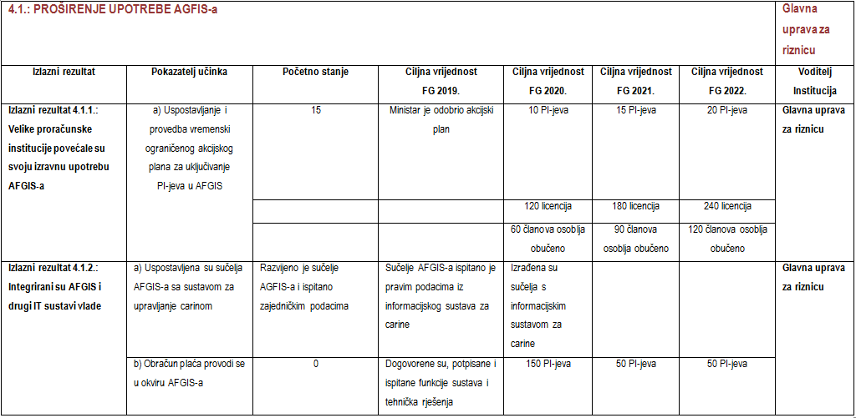
Kratice: FG – fiskalna godina; AGFIS – Informacijski sustav albanske vlade za financijsko upravljanje; BI – proračunske institucije; GDTreasury – Glavna uprava za riznicu

Slide 19
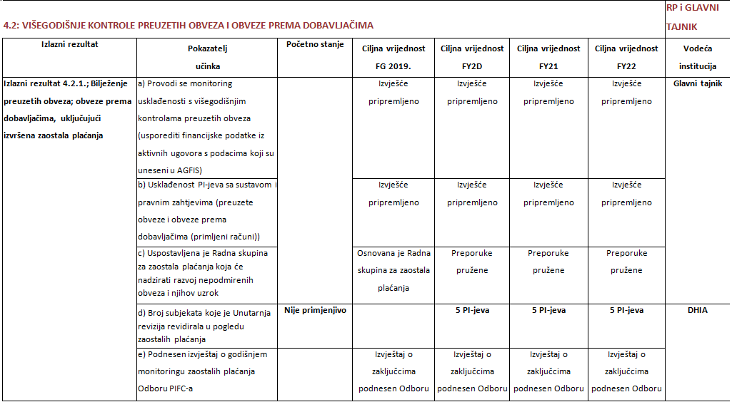
Kratice: FG – fiskalna godina; PIFC – Sustav unutarnjih financijskih kontrola u javnom sektoru; DHIA – Odjel za harmonizaciju unutarnje kontrole

Slide 20
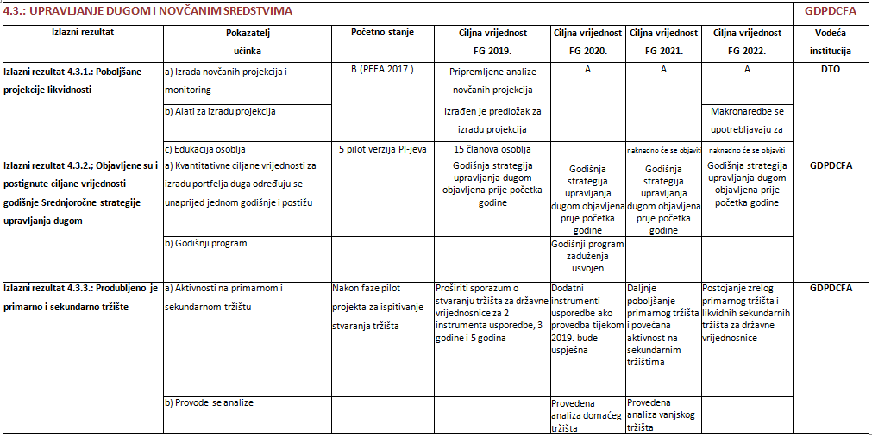
Kratice: FG – fiskalna godina; PEFA – Javni rashodi i financijska odgovornost; DTO – Odjel za poslove riznice; GDPDCFA – Glavna uprava za javni dug i koordinaciju inozemne pomoći

Slide 21
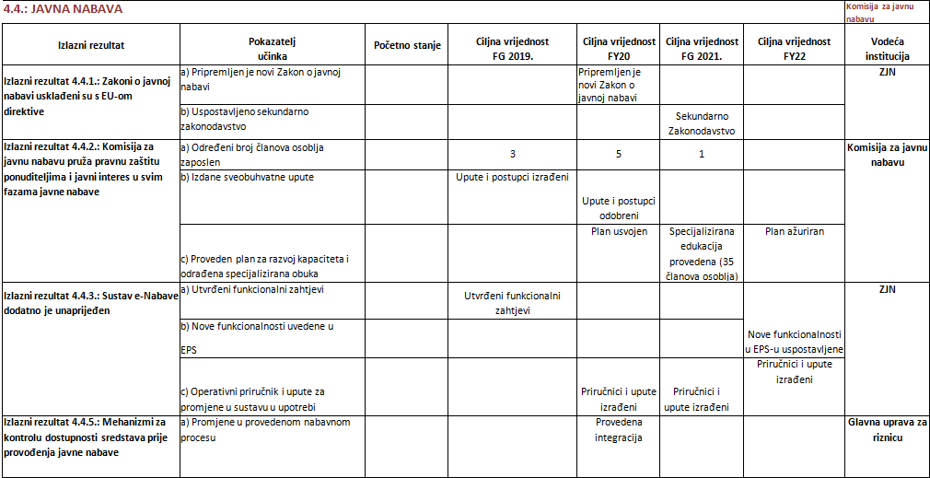
Kratice: FG – fiskalna godina; PPA – Agencija za javnu nabavu; PPC – Komisija za javnu nabavu; GU za riznicu – Glavna uprava za riznicu

Slide 22
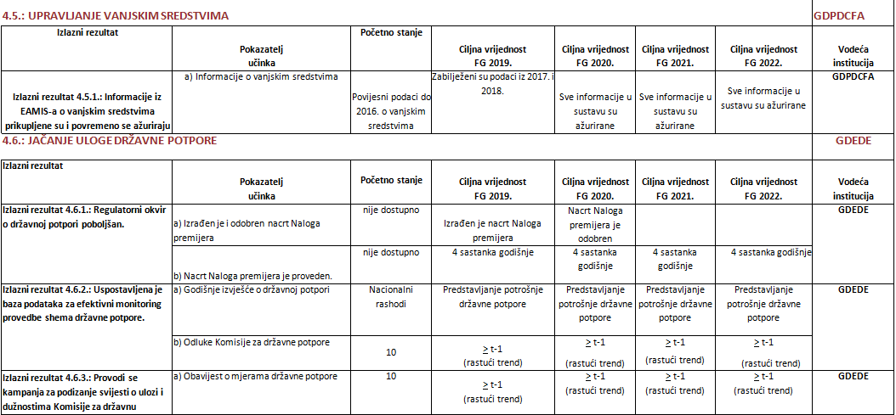
Kratice: FG – fiskalna godina; GDPDCFA – Glavna uprava za javni dug i koordinaciju inozemne pomoći; GDEDE – Glavna uprava za gospodarski razvoj i zaposlenost;

Slide 23
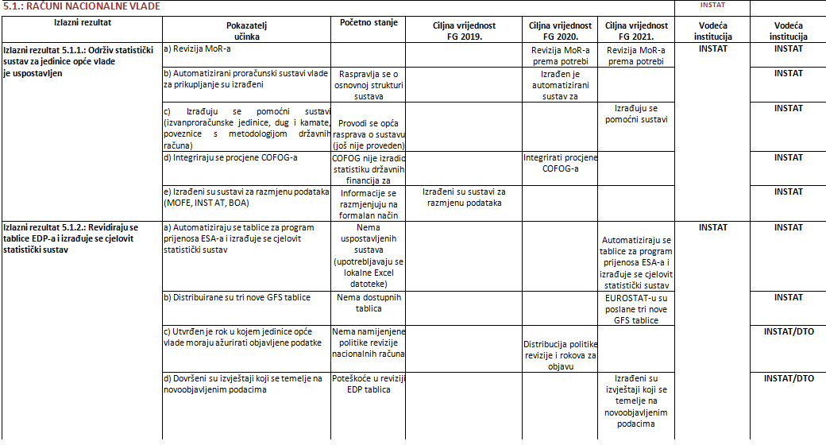
5. specifični cilj: TRANSPARENTNOST JAVNIH FINANCIJA
Albanska Strategija za upravljanje javnim financijama za razdoblje 2019. – 2022.
Kratice:
INSTAT – Institucija za statistiku
DTO – Odjel za poslovanje riznice
MoR – Memorandum o razumijevanju
GFS – Vlada za financijsku statistiku; BOA – Centralna banka

Slide 24
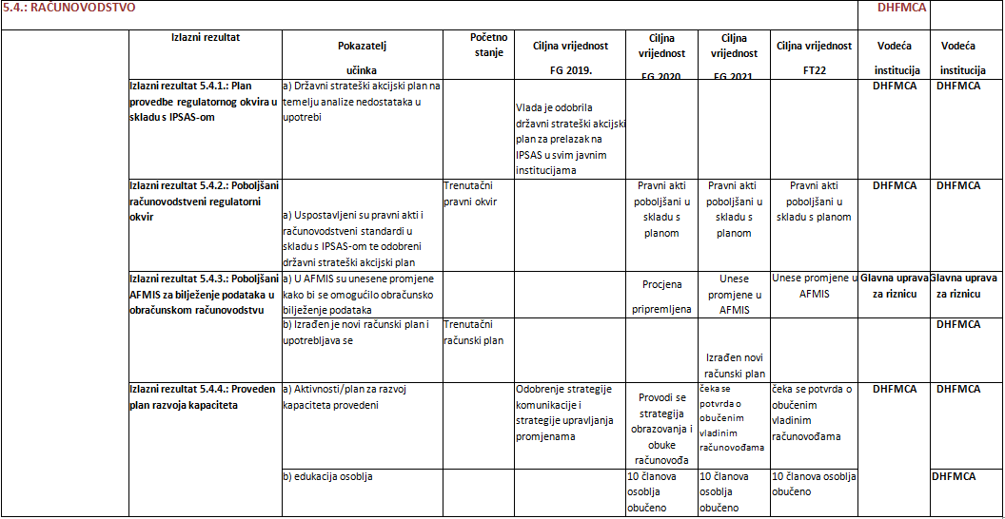
Albanska Strategija za upravljanje javnim financijama za razdoblje 2019. – 2022.

Slide 25
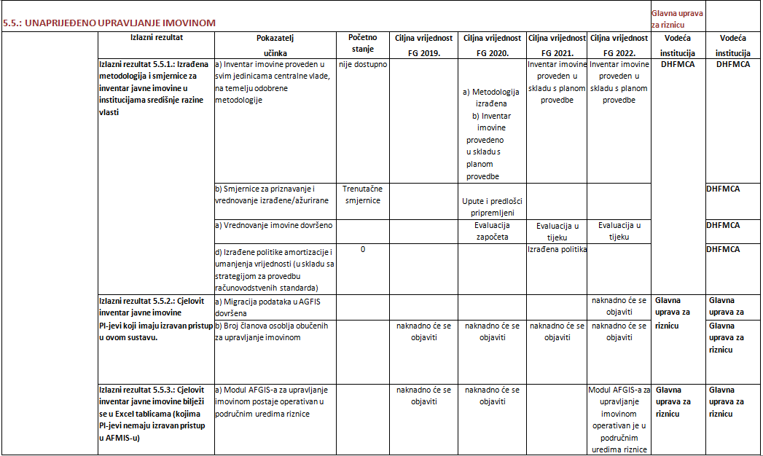
Albanska Strategija za upravljanje javnim financijama za razdoblje 2019. – 2022.

Slide 26
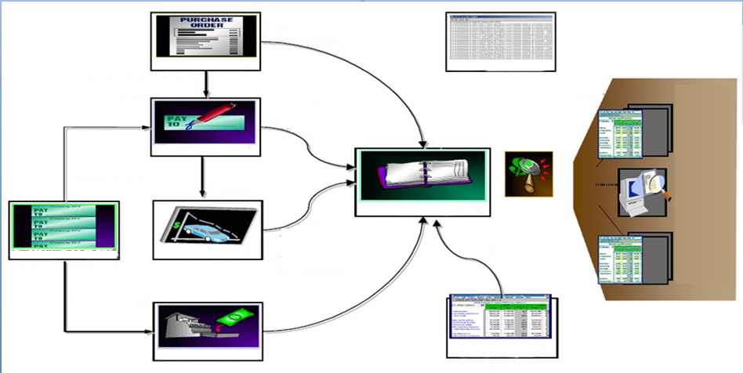
1. AGFIS - moduli informacijskog sustava financija albanske vlade (Albanian Government Financial Information System)
1. dnevni podaci bankovnog sustava (sučelje)
2. dnevni podaci poreznog sustava (sučelje)
3. mjesečni podaci carinskog sustava (ručno)
4. mjesečni podaci sustava socijalnog osiguranja (ručno)
5. sustav obveznog fonda za zdravstveno osiguranje
6. mjesečni podaci jedinica za provedbu projekata
stranog financiranja (ručno)
7. godišnji podaci o imovini/inventaru
(ručno u 13. razdoblju)
Zahtjevi (15 institucija)
Preuzete obveze (sve institucije) (ugovori/narudžbenica)
Kupnja
Vanjski sustavi
Račun u skladu s podmirenom preuzetom obvezom
Rashodi/plaćanja
Financijski izvještaji
Obveze
Bankovno usklađivanje
Automatsko dodavanje imovine
Upiti vezani uz evidenciju
Glavna knjiga
Izmjene
Kapitalizacija/prijenosi/ deprecijacija/rashodovanje imovine
(svakodnevno se koristi u samo 6 institucija)
Financijski izvještaji (bilanca)
Upit
Upravljanje novčanim sredstvima
Dugotrajna imovina
Odobreni proračun, rebalans, isplata
Bankovno usklađivanje
Neporezni prihodi
Zakon
Primici
Notes:
AGFIS je ključan alat koji se temelji na kontroli i monitoringu prihoda i rashoda te planovima vlade da se sustav uvrsti u PI-jeve. Sustav je ključ učinkovitog izvršenja proračuna. Trenutačno je 15 proračunskih institucija uključeno u AGFIS, koje čine oko 74 posto ukupne potrošnje, u odnosu na početni plan 2014. da se uvede do 50 PI-jeva do 2018. Međutim, od 2016. godine nije bilo daljnjeg uvrštavanja sustava u PI-jeve. To je utjecalo i na kontrolu potrošnje i zaostalih plaćanja i na automatizaciju kontrola nad obračunom plaća u okviru HRMIS-a. Sustav upravljanja obračunom plaća trenutačno obuhvaća 50 posto plaća, što je znatno povećanje od polaznih 0,5 posto u 2014. godini, ali je i dalje nepotpun te zahtijeva ručnu provjeru i usklađivanje podataka. Strategijom je predviđen sustav za upravljanje vanjskim fondovima, Informacijski sustav za upravljanje vanjskom pomoći (EAMIS). Iako je izrada sustava dovršena, prijenos/unos podataka još je u tijeku.

Slide 27
Odjela za poslovanje riznice
Sektor za upravljanje
JRR-om
Stručnjaci
(1+4)
36 područnih ureda
Sektor za upravljanje likvidnošću
Stručnjaci
(1+3)
36 područnih ureda
Sektor za financijsko izvještavanje
Stručnjaci
(1+4)
36 područnih ureda

Slide 28
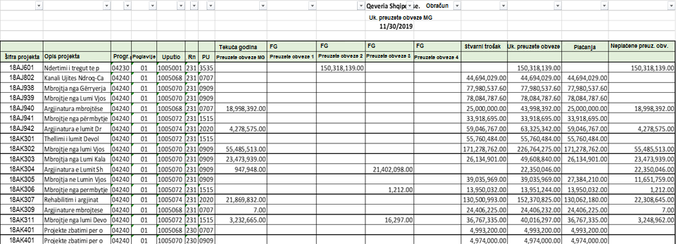
Mjesečni financijski izvještaji o nepodmirenim višegodišnjim preuzetim obvezama
Objavljeno na poveznici:
http://www.financa.gov.al/ecuria-e-investimit-te-projekteve-2/
Kako bih objasnila podatke u tablici, poslužit ću se primjerom podataka iz zadnjeg trećeg reda:
Podatci u stupcu „Ukupne preuzete obveze” izračunavaju se na sljedeći način:
Ukupne preuzete obveze = Preuzeta obveza za tekuću godinu plus preuzete obveze iz fiskalne godine 1 – 4 plus Stvarni troškovi
40.016.297 = 3.232.665 + 0 + 0 + 16.297 + 0 + 36.767.335 ALL (albanski LEK)
Podatci u stupcu „Nepodmirene preuzete obveze” izračunavaju se na sljedeći način:
Nepodmirene preuzete obveze = Ukupne preuzete obveze minus Plaćanja
3.248.962 = 40.016.297 – 36.767.335 ALL (albanski LEK)
Ovi su podatci kumulativni od prve godine višegodišnjih preuzetih obveza. Nastavak gornjeg primjera: iznos 36.767.335 ALL predstavlja fakturirani iznos iz prethodnih godina.

Slide 29
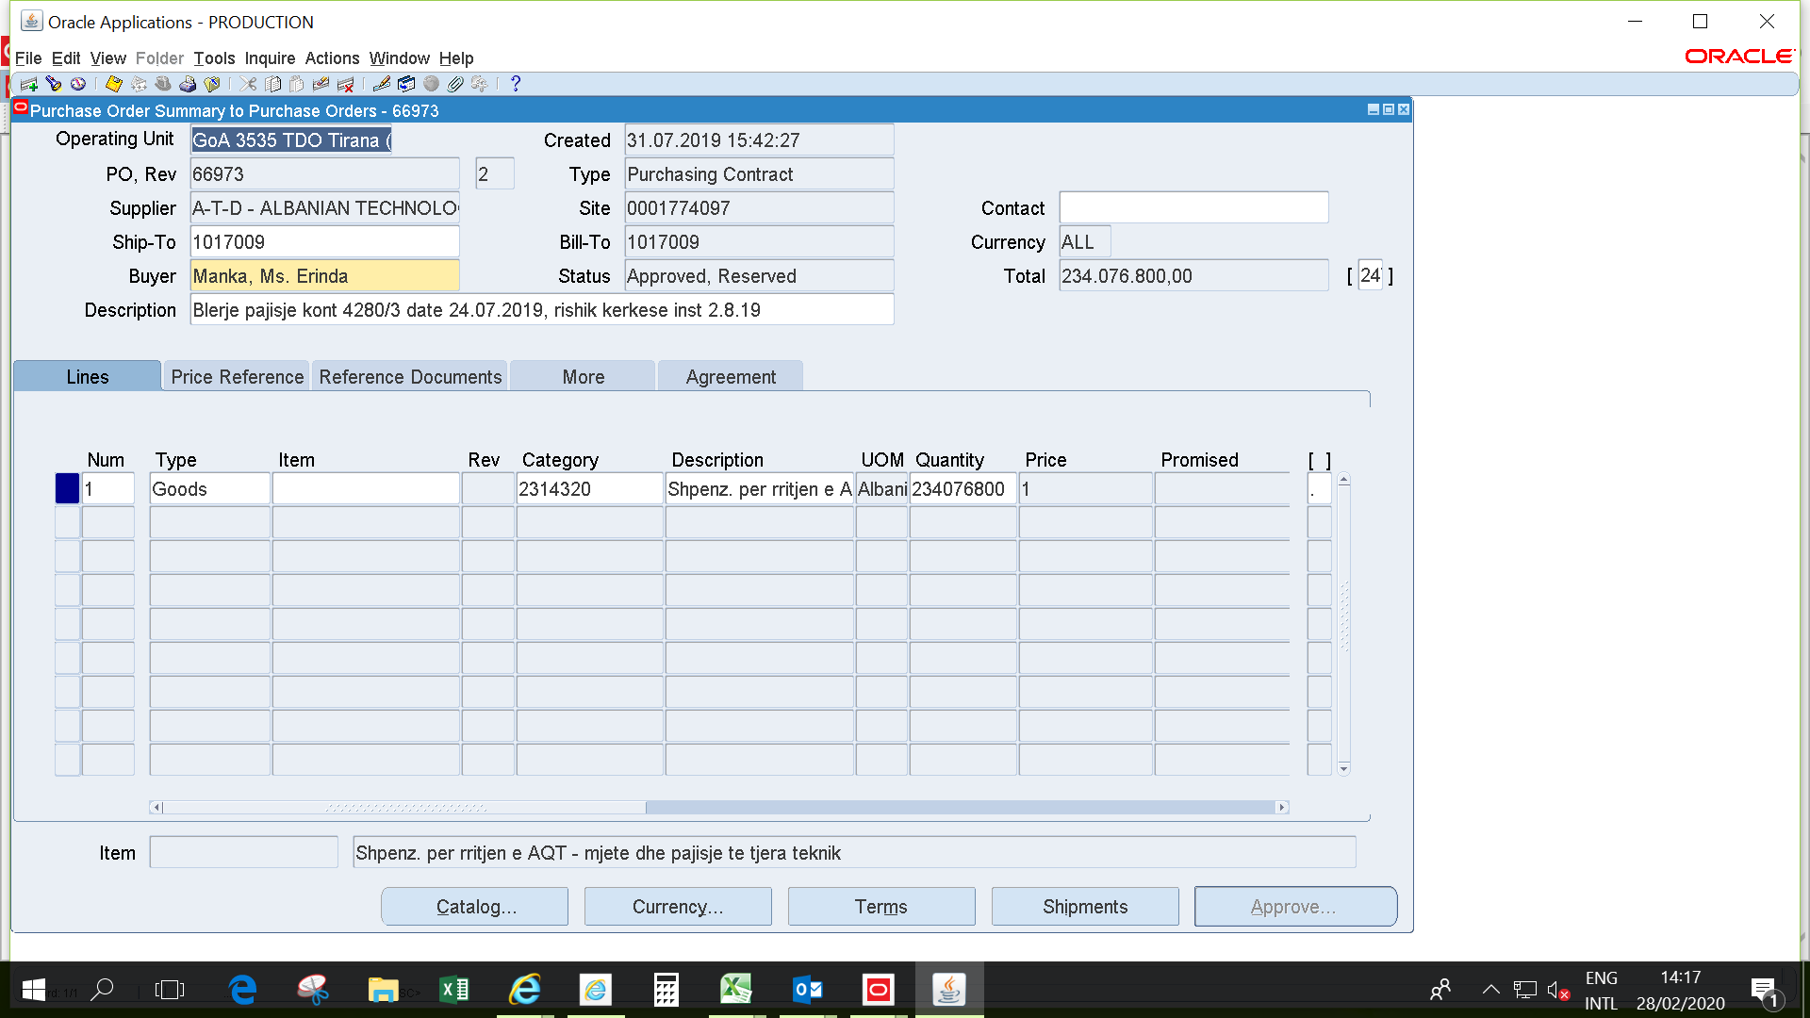
I - unos preuzetih obveza u AGFIS-u za potrošačku jedinicu izvan mreže AGFIS-a (nastavak)
(Transakciju provode s pomoću područnih ureda riznice – TDO-ova)
Donji prikaz zaslona zaglavlje je ugovora za investicijski projekt (ekonomski račun 231 prema računskom planu):

Slide 30
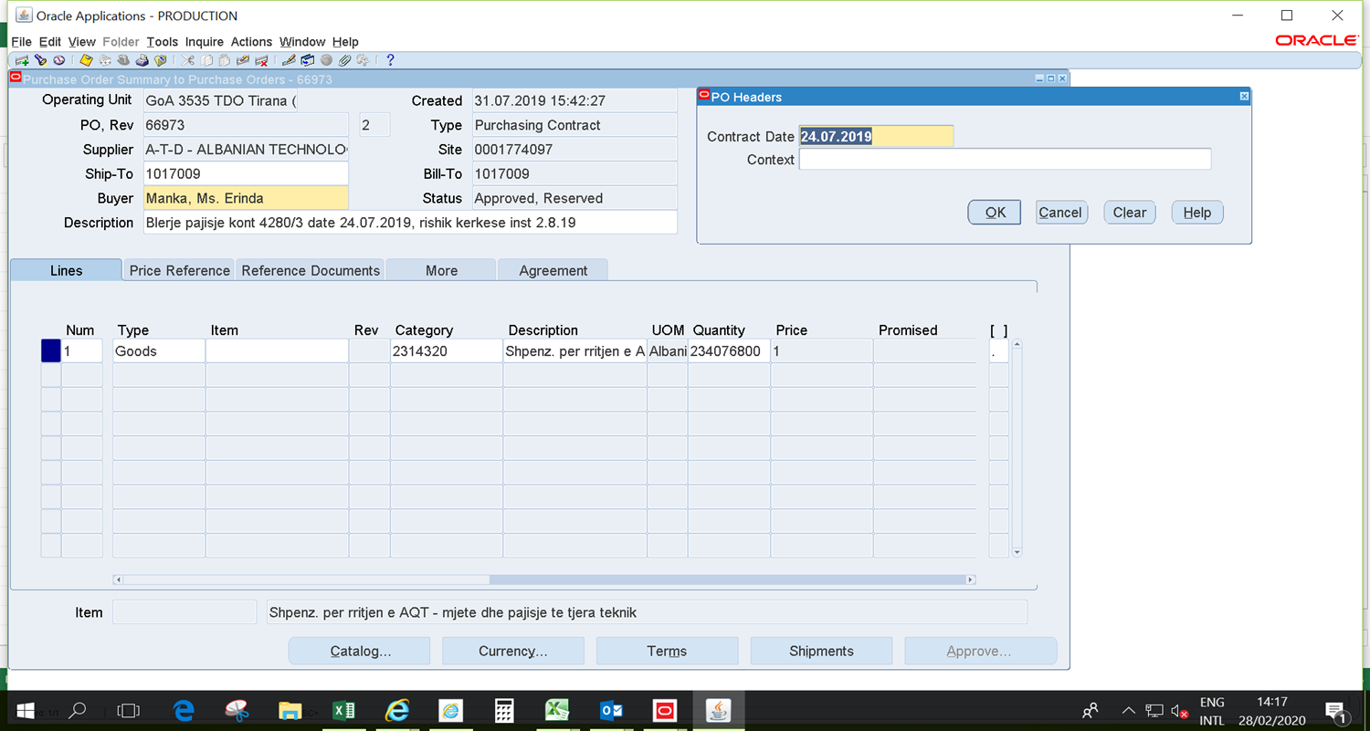
I - unos preuzetih obveza u AGFIS-u za potrošačku jedinicu izvan mreže AGFIS-a (nastavak)
(Transakciju provode s pomoću područnih ureda riznice – TDO-ova)
2. Donji prikaz zaslona isti je kao zaslon 1, no prikazuje opis polja u crvenom kvadrantu, sa strane „Ukupni iznos” koji predstavlja datum izvornog ugovora [možemo usporediti datum stvaranja (zabilježeno u AGFIS-u) 31.7.2019. s datumom ugovora 24.7.2019., iz čega je razvidno da je potrošačka jedinica izvršila predaju riznici unutar 5 radnih dana (27. i 28.7.2019. su dani vikenda)]:

Slide 31
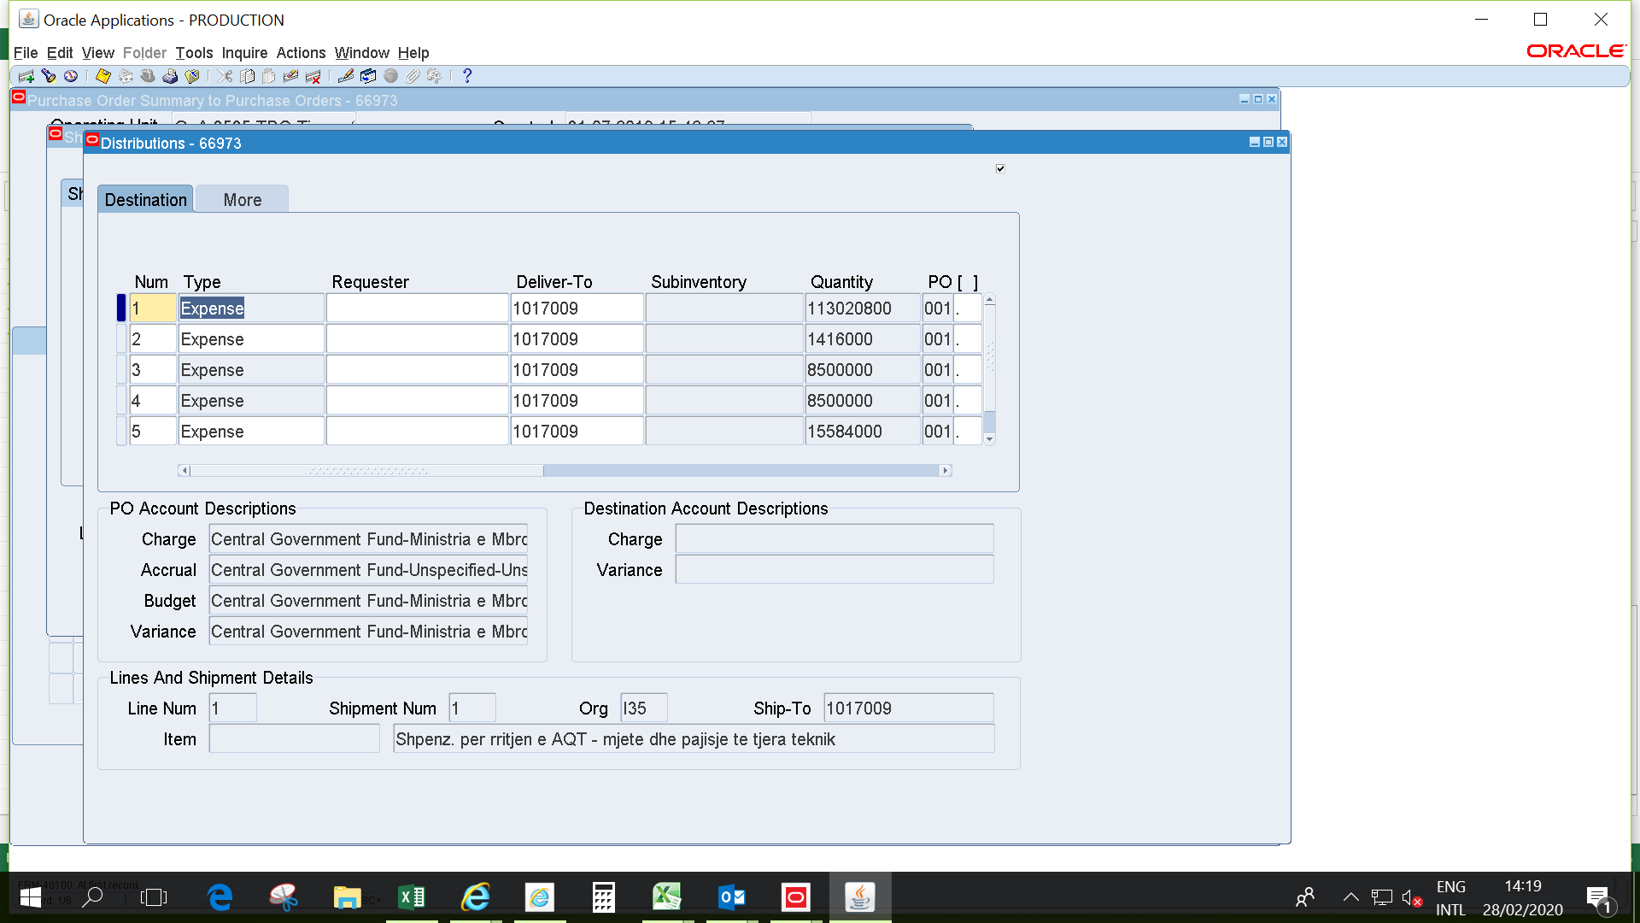
I - unos preuzetih obveza u AGFIS-u za potrošačku jedinicu izvan mreže AGFIS-a (nastavak)
(Transakciju provode s pomoću područnih ureda riznice – TDO-ova)
3. Donji zaslon pojavit će se nakon pritiska na gumb „Pošiljke” na kraju zaslona 2 (desno) i prikazati fakturirani iznos ugovora (raspored plaćanja). Distribucijski prozor sastoji se od dva zaslona (vidljivo prema položaju horizontalnog kliznika koji je na lijevoj strani i zatim na desnoj):

Slide 32
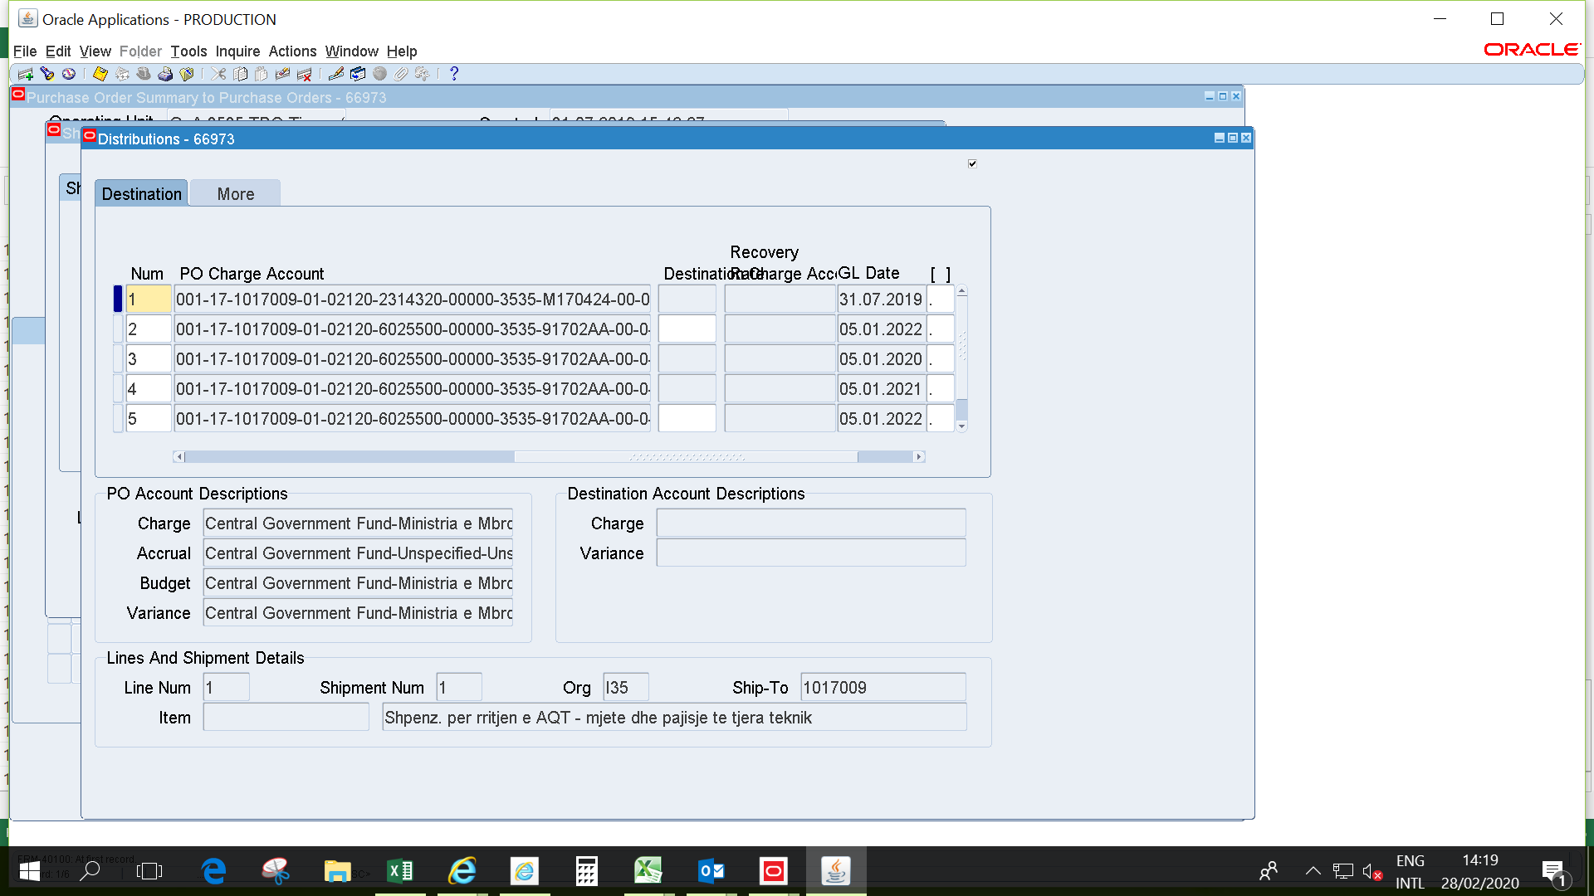
I - unos preuzetih obveza u AGFIS-u za potrošačku jedinicu izvan mreže AGFIS-a (nastavak)
(Transakciju provode s pomoću područnih ureda riznice – TDO-ova)
3.1. Donji zaslon nastavak je zaslona 3 (možete vidjeti položaj horizontalnog kliznika s desne strane):

Slide 33
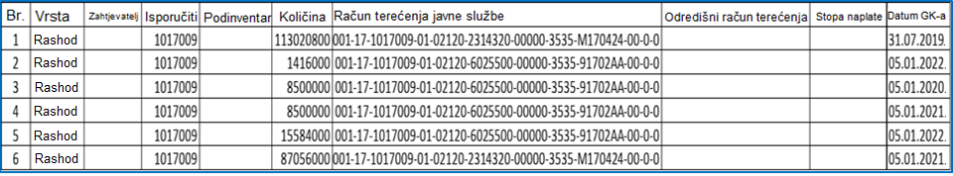
I - unos preuzetih obveza u AGFIS-u za potrošačku jedinicu izvan mreže AGFIS-a (nastavak)
(Transakciju provode s pomoću područnih ureda riznice – TDO-ova)
Tablica sa sažetcima podataka s dvaju zaslona na slajdovima 31 – 32:

Slide 34
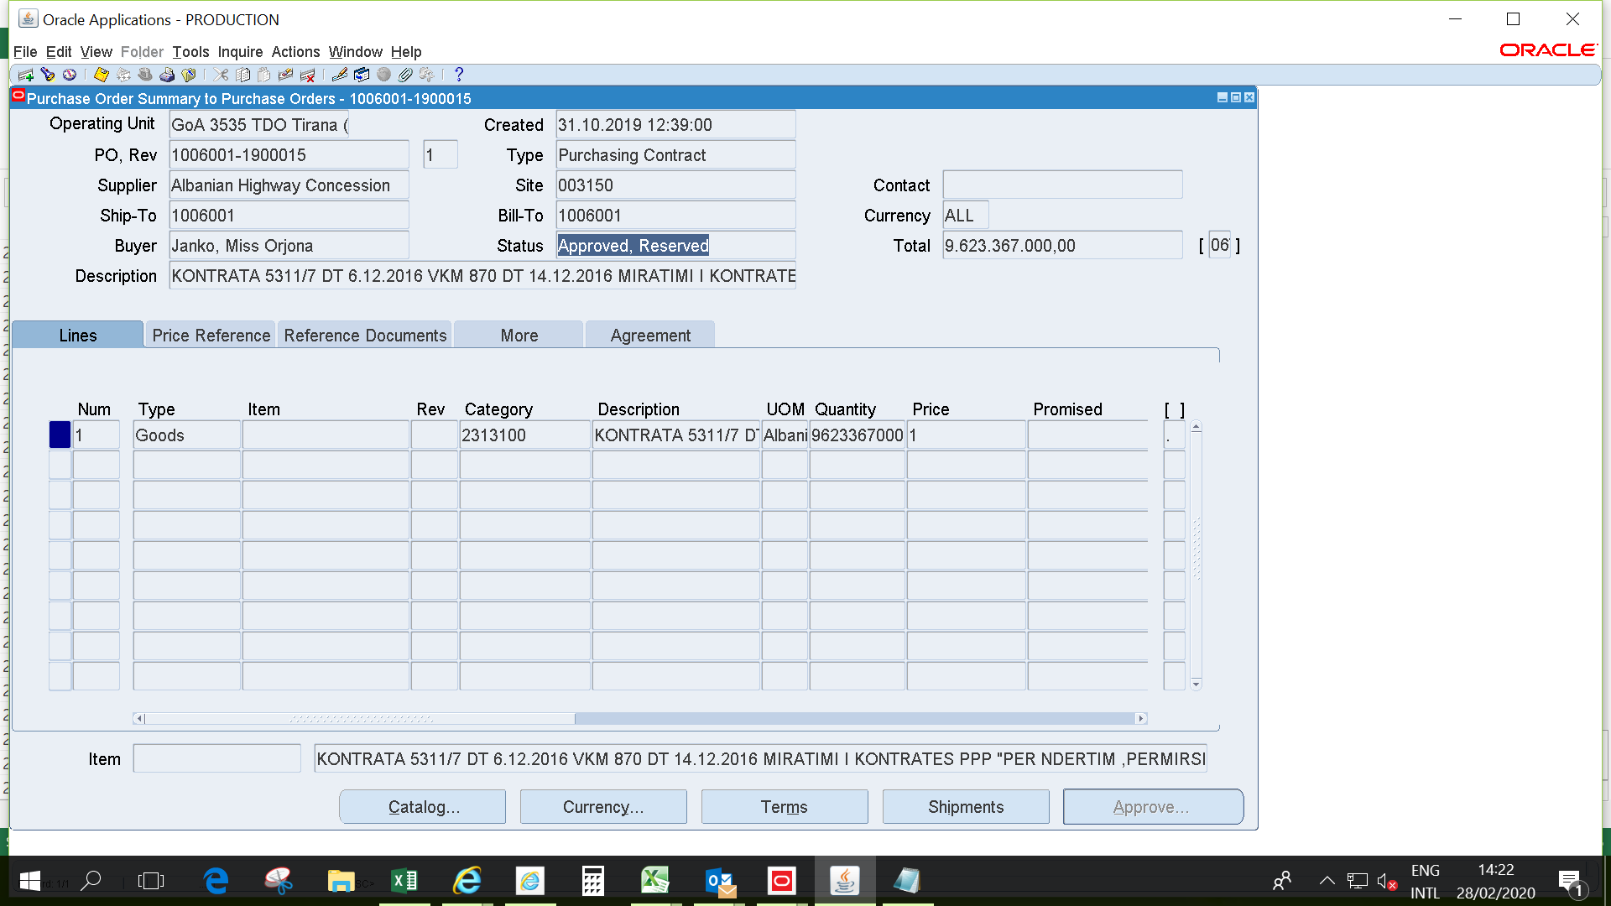
II – registracija preuzetih obveza u AGFIS-u za potrošačku jedinicu umreženu s AGFIS-om (nastavak)
(samostalno provode transakciju, korisnik AGFIS-a)
1. Donji prikaz zaslona zaglavlje je ugovora za investicijski projekt (ekonomski račun 231 prema računskom planu) javno-privatnog partnerstva (JPP):

Slide 35
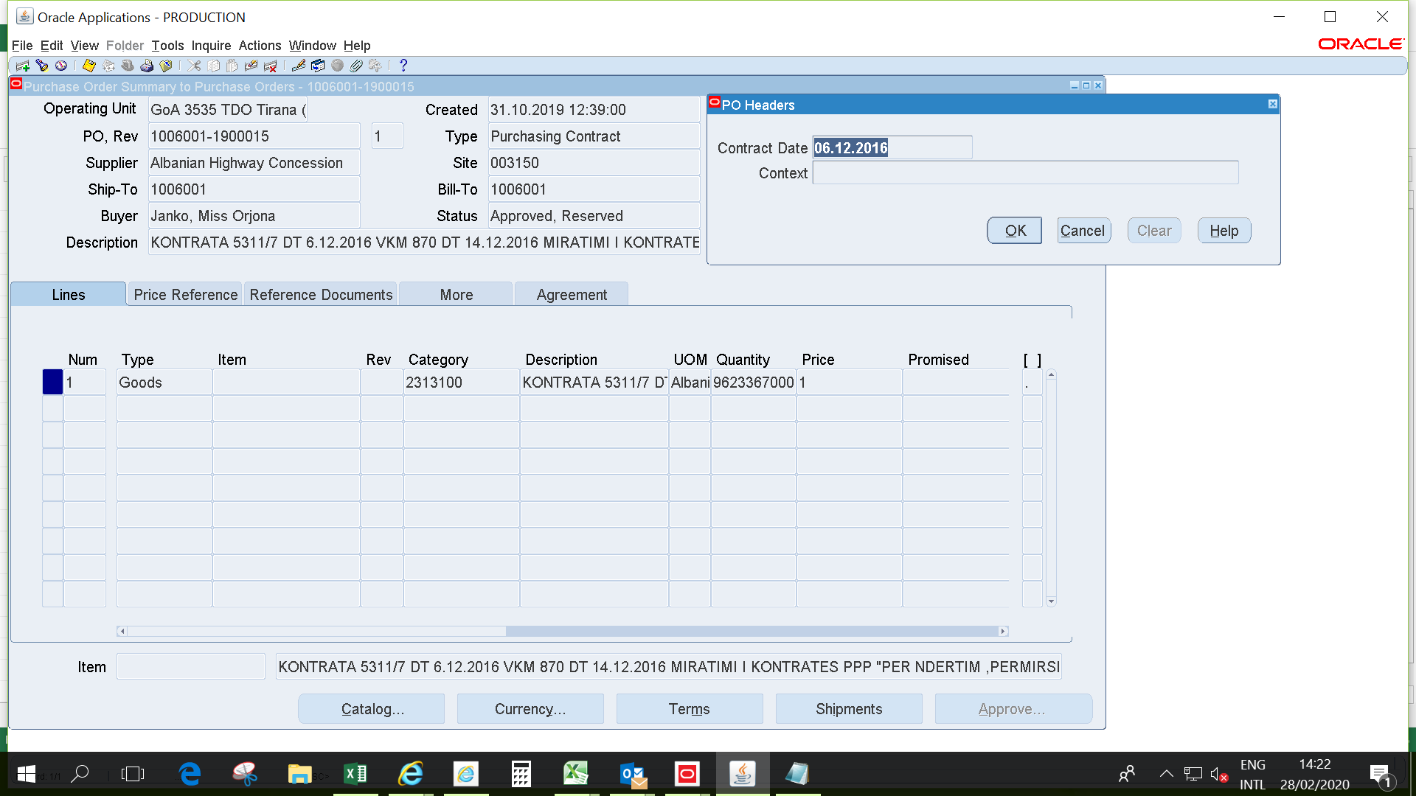
II – registracija preuzetih obveza u AGFIS-u za potrošačku jedinicu umreženu s AGFIS-om (nastavak)
(samostalno provode transakciju, korisnik AGFIS-a)
2. Donji prikaz zaslona isti je kao zaslon 1, no prikazuje opis polja u crvenom kvadrantu, sa strane „Ukupni iznos” koji predstavlja datum izvornog ugovora [možemo usporediti datum stvaranja (zabilježeno u AGFIS-u) 31.7.2019. s datumom ugovora 6.12.2019., ovisno o uvjetima ugovora javno-privatnog partnerstva o financiranju proračuna]:

Slide 36
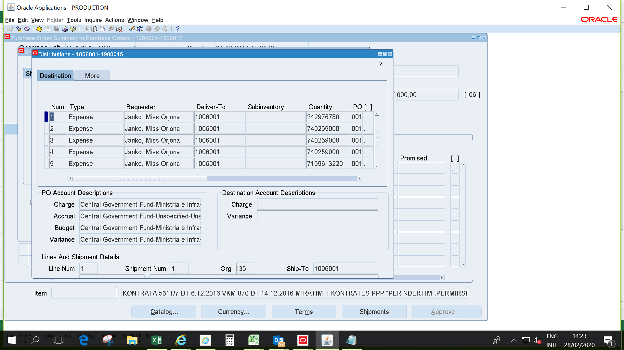
II – registracija preuzetih obveza u AGFIS-u za potrošačku jedinicu umreženu s AGFIS-om (nastavak)
(samostalno provode transakciju, korisnik AGFIS-a)
3. Donji zaslon pojavit će se nakon pritiska na gumb „Pošiljke” na kraju zaslona 2 (desno) i prikazati fakturirani iznos ugovora (raspored plaćanja). Distribucijski prozor sastoji se od dva zaslona (vidljivo prema položaju horizontalnog kliznika koji je na lijevoj strani i zatim na desnoj):

Slide 37
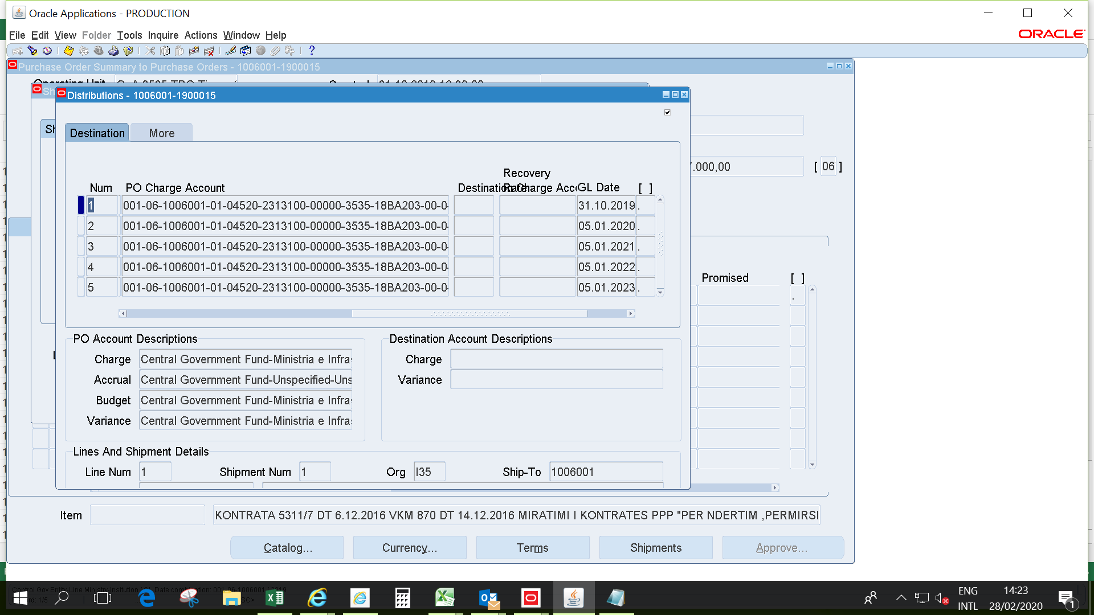
II – registracija preuzetih obveza u AGFIS-u za potrošačku jedinicu umreženu s AGFIS-om (nastavak)
(samostalno provode transakciju, korisnik AGFIS-a)
  3.1. Donji zaslon nastavak je zaslona 3 (možete vidjeti položaj horizontalnog kliznika s desne strane)

Slide 38
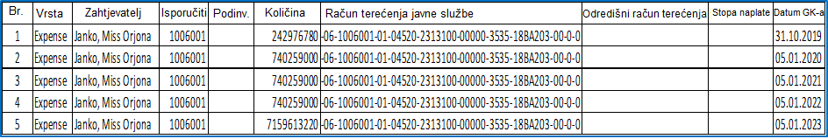
II – registracija preuzetih obveza u AGFIS-u za potrošačku jedinicu umreženu s AGFIS-om (nastavak)
(samostalno provode transakciju, korisnik AGFIS-a)
Tablica sa sažetcima podataka s dvaju zaslona na slajdovima 36 – 37:

Slide 39
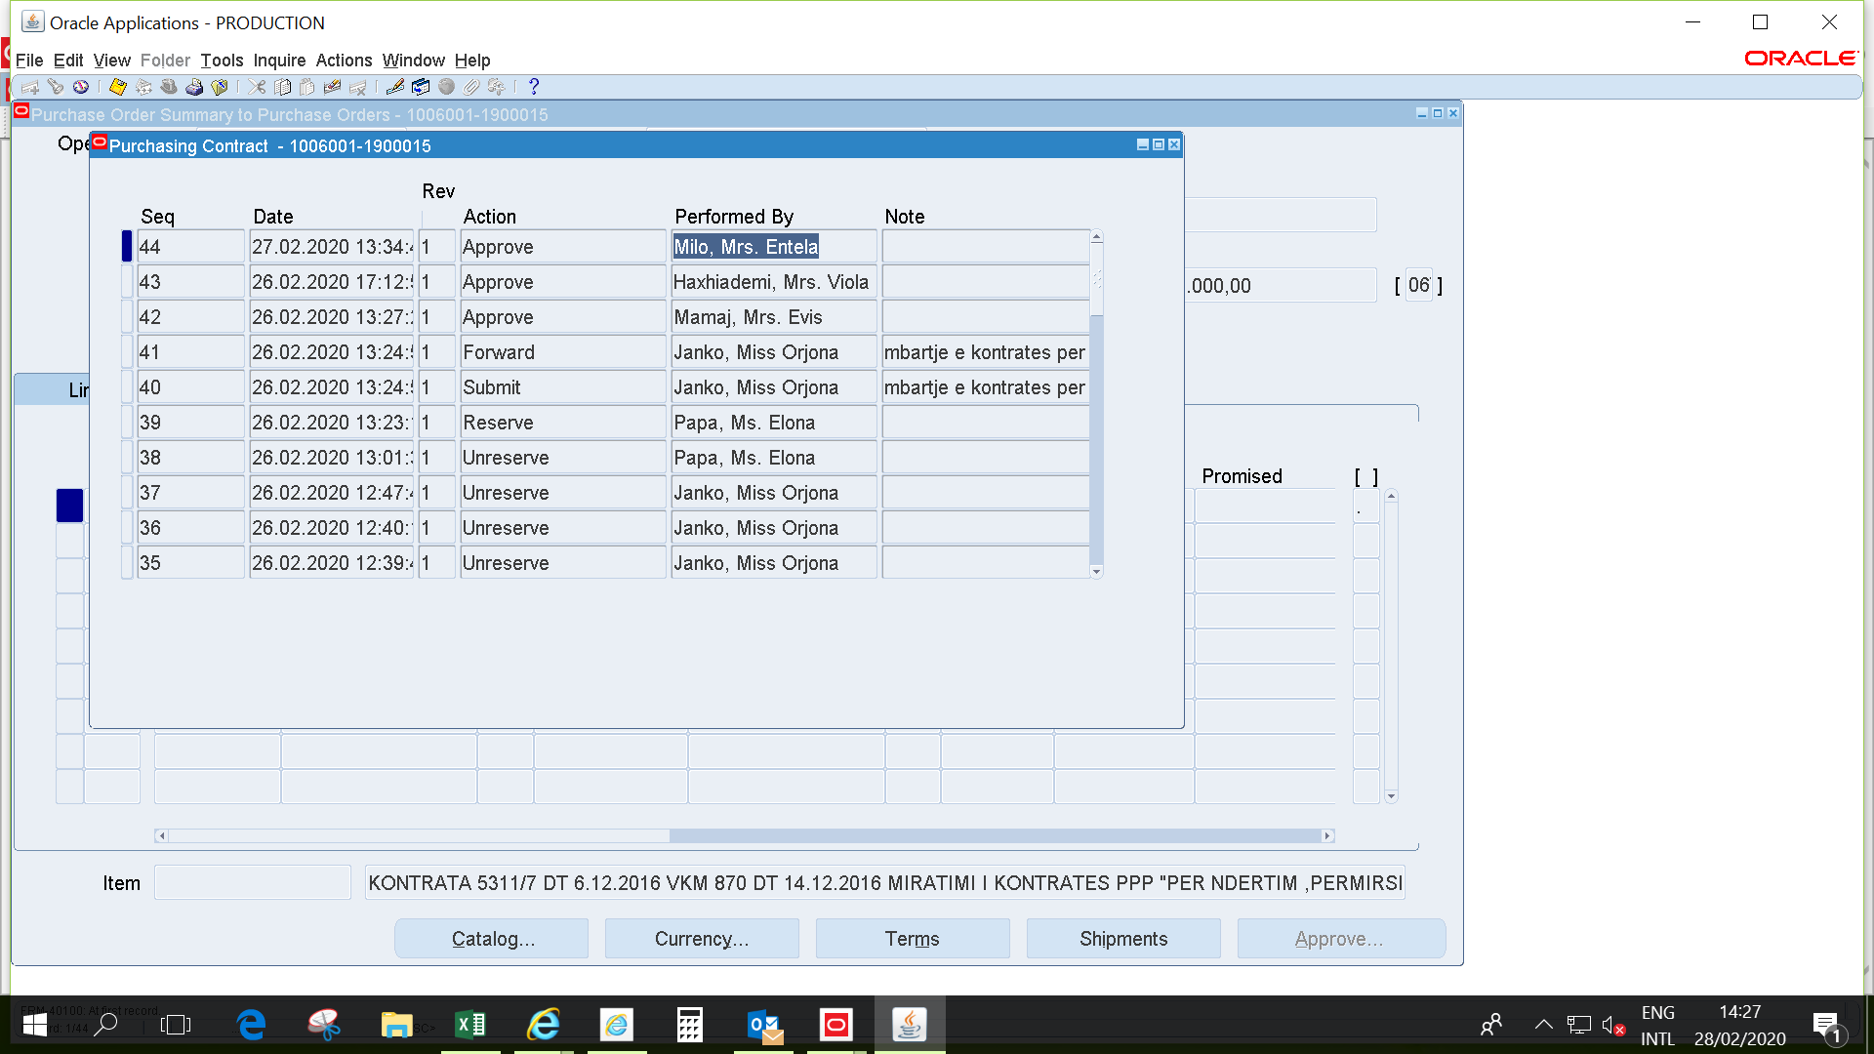
II – registracija preuzetih obveza u AGFIS-u za potrošačku jedinicu umreženu s AGFIS-om (nastavak)
(samostalno provode transakciju, korisnik AGFIS-a)
4. Riznica također vrši nadzor hijerarhije odobravanja ugovora od strane odgovornog službenika za potrošačku jedinicu umreženog s AFGIS-om, zadnje odobrenje (istaknuti prvi red) predstavlja odobrenje riznice:

Slide 40
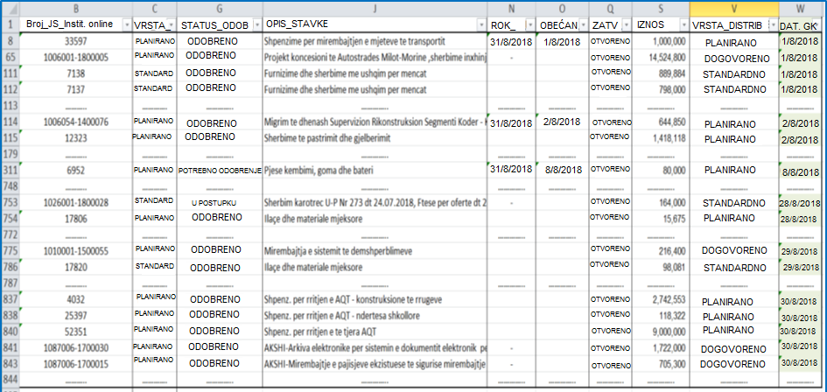
Formati računalnog izvješća o višegodišnjim preuzetim obvezama prema potpisanom rasporedu
Upotrijebiti za projekcije novčanih tokova
Tablica 1.
Informacija u zadnjem stupcu tablice 1 „Datum Glavne knjige” uzima se u obzir za predviđanje novčanih tokova:

Slide 41
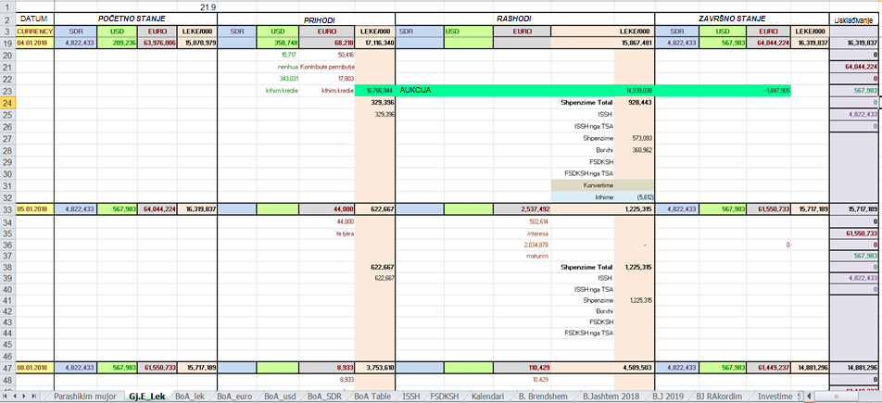
Formati računalnog izvješća o višegodišnjim preuzetim obvezama prema potpisanom rasporedu (nastavak)
Upotrijebiti za projekcije novčanih tokova
Tablica 2.-Format projekcija dnevnih novčanih tokova:
Iznos stavke „Shpenzime” u rashodima u tablici 2. u jednome danu u mjesecu mora biti veći od ukupnog iznosa preuzetih obveza (fakturirani iznos) za predmetni dan ugovora u tablici 1.

